Slide 1



上海对外经贸大学
Ai背景下学术数据的获取与应用
朱建均 2026年3月13日

Slide 2
行业PPT模板http://www.1ppt.com/hangye/
目录
CONTENTS
Part. 01
Part. 02
Part. 03
数据的获取
EPS数据平台
数据的应用

Slide 3

Part. 01
学术数据的获取

Slide 4




数据获取的途径
官方机构
学术数据库
最新期刊
其他来源
政府网站、企事业单位官网，官方文件。国家统计局、联合国统计司、年报年鉴等
国研网、EPS数据平台、中经网，希施玛、WRDS等
国内、国际权威期刊发布的文章，有关数据来源及数据使用方法的介绍
手工整理、论坛贴吧、微信公众号，人大经济论坛等

Slide 5
能否使用Ai工具获取数据 ?

Slide 6
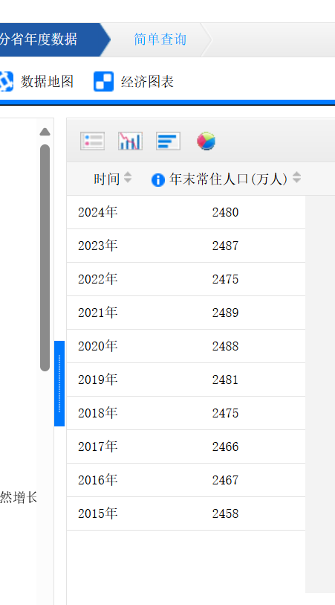
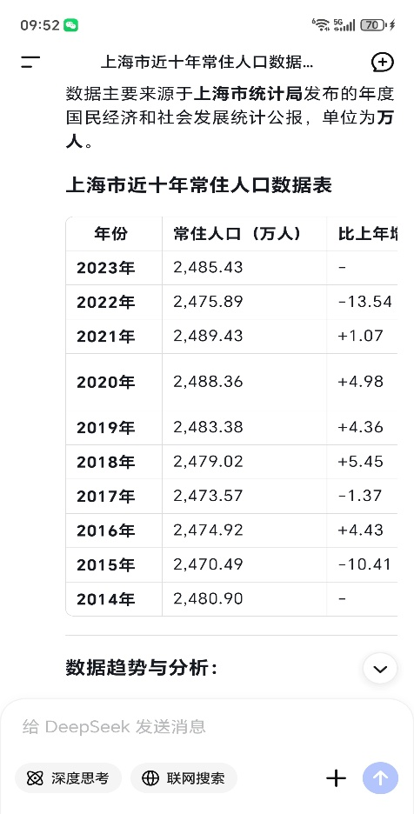
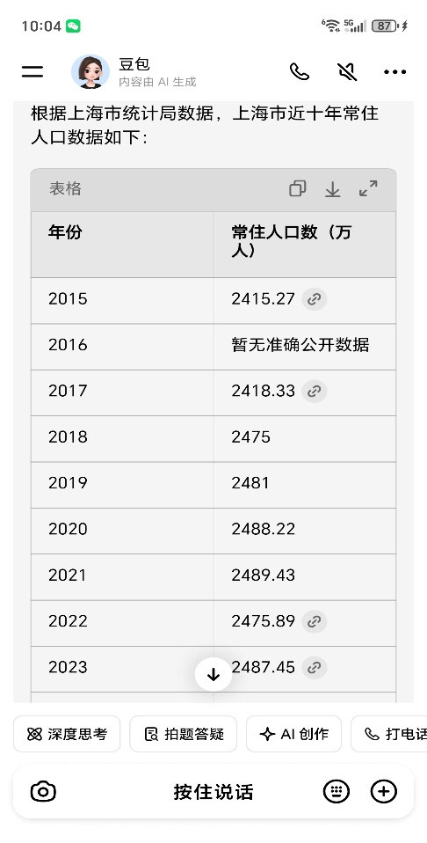
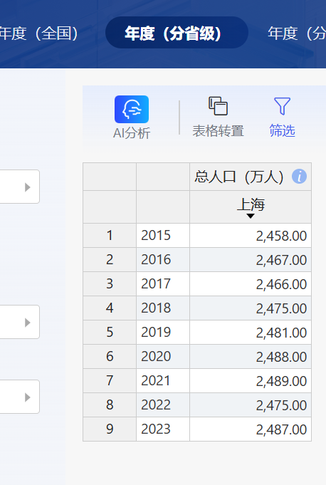
Ai工具的能与不能
查找：上海市近十年的总人口数据 ？
国家统计局
DeepSeek
豆包
EPS数据平台

Slide 7
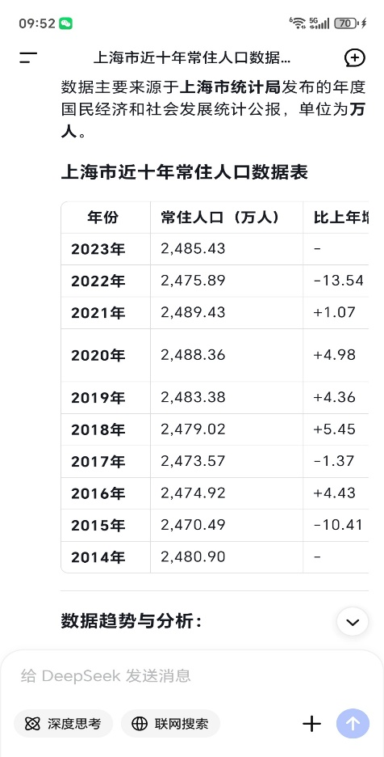
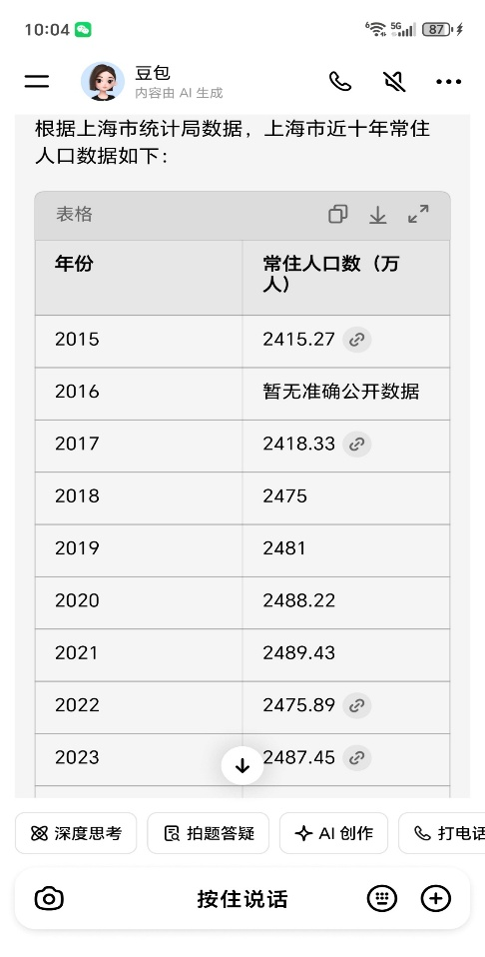
Ai工具的能与不能
查找：上海市近十年的总人口数据 ？
国家统计局
DeepSeek
豆包
EPS数据平台
6 处误差
3 处误差
0 误差

Slide 8
Ai工具的能与不能
Ai 大模型由于其语料库和数据来源复杂，在数据获取上：
无法保证数据准确性和权威性，或者无法获取到数据
在数据不准确的前提下可能会得出错误结论
在逻辑分析、数据处理方面具有很大优势：
文章立意、行文逻辑、建模分析上可以提供诸多助力

Slide 9

Ai工具的能与不能
数据处理
实证回归
结果分析
研究设计
论文选题
数据提供新的视角
数据是否符合要求
获取所需数据
数据可以进行验证

Slide 10
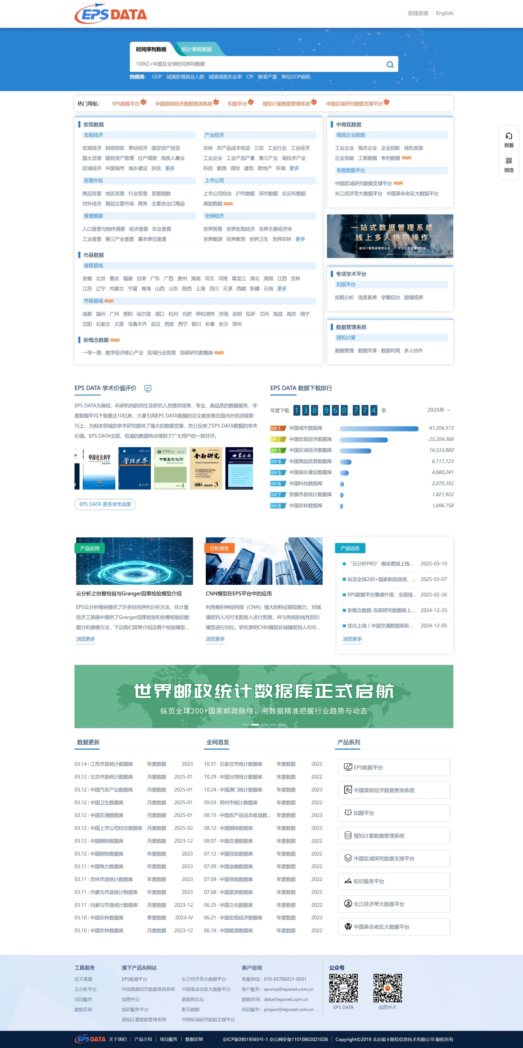

Slide 11
Part. 02
EPS数据平台简介

Slide 12
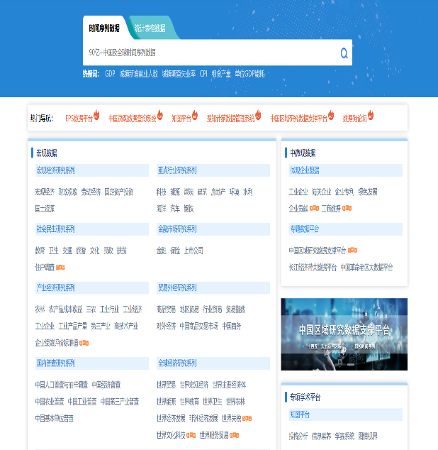

EPS数据平台简介
EPS（Express Professional Superior）数据平台，是集丰富的数值型数据资源和强大的分析预测系统为一体的数据信息服务平台，大规模集成整合了各类数据资源。
数据资源
分析预测
EPS DATA
发现数据的价值

Slide 13
产品特点：
资源丰富
169个子库，数据总量超200亿条，基本囊括宏微观研究可能涉及的各类主题
完整全面

Slide 14
中国宏观经济数据库、中国财政税收、中国劳动经济、中国固定资产投资、中国城市、中国区域经济、中国住户调查、中国城乡建设、中国国土资源、中国国有资产管理、中国扶贫、中国残疾人事业统计、中国企业绩效评价标准值、全国企业创新调查
宏观经济
宏观经济
中国农林数据库、中国农产品成本收益、中国三农、中国工业企业、中国工业产品产量、中国工业行业、中国工业经济、中国煤炭、中国钢铁、中国电力、中国汽车产业、中国能源、中国建筑业、中国第三产业、中国旅游、中国交通、中国金融、中国保险、中国房地产、中国科技、中国高技术产业、中国海洋、中国水利、中国环境、中国教育、中国卫生、中国民政、中国文化
产业经济
贸易外经
中国商品贸易数据库、中国地区贸易、中国贸易指数、中国行业贸易、中国商务、中国对外经济、中国商品交易市场、主要进出口商品贸易
数据库分类
上市公司
中国上市公司综合数据库、沪市上市公司、深市上市公司、北交所上市公司、港股数据库
普查数据
人口普查数据库、经济普查、工业普查、农业普查、第三产业普查、基本单位普查
全球经济
世界贸易数据库、世界宏观经济、世界主要经济体、世界经济发展、世界能源、世界教育、世界农林、世界卫生、世界关税、世界文化科技、世界服务贸易、非洲经济发展
县域统计
北京、天津、重庆、河北、山西、云南、陕西、甘肃、宁夏、香港……等34省县域统计
市县数据
市级统计
哈尔滨、长春、沈阳、太原、济南、南京、杭州、合肥、福州……等27省会城市统计
新概念数据
数字经济核心产业、一带一路、区域行业贸易、双碳研究
热门主题数据
新质量生产力、高质量发展、绿色低碳、新发展格局、科技创新、乡村振兴、基础设施建设、高端装备制造……

Slide 15
产品特点：
数据高质
资源丰富
官方权威部门，数据可溯源，误差率十万分之一，80%以上的时间序列数据全网首发
169个子库，数据总量超200亿条，基本囊括宏微观研究可能涉及的各类主题
权威及时
完整全面

Slide 16


产品特点
EPS与诸多数据发布部门建立了战略合作关系，数据权威可溯源。通过机器加人工的数据整理方式，打破了诸多数据壁垒，降低了误差率。目前EPS数据平台数据误差率小于十万分之一，80%以上的时间序列数据可以做到全网首发
准确
权威
及时

Slide 17
产品特点：
数据高质
资源丰富
便捷功能
官方权威部门，数据可溯源，误差率十万分之一，80%以上的时间序列数据全网首发
169个，数据总量超200亿条，基本囊括宏微观研究可能涉及的各类主题
多种表格及可视化呈现形式，集成Stata、DeepSeek软件中十多种数据处理工具
权威及时
高效便捷
完整全面

Slide 18



产品特点
高效的数据检索方式
Ai检索、库内、高级多种检索方式
多维数据集便捷选择
精美的数据呈现形式
5种表格展现形式
11种常见可视化图表+数字地图
强大的分析计量系统
Stata、DeepSeek分析工具
15种专业的经济计量模型

Slide 19
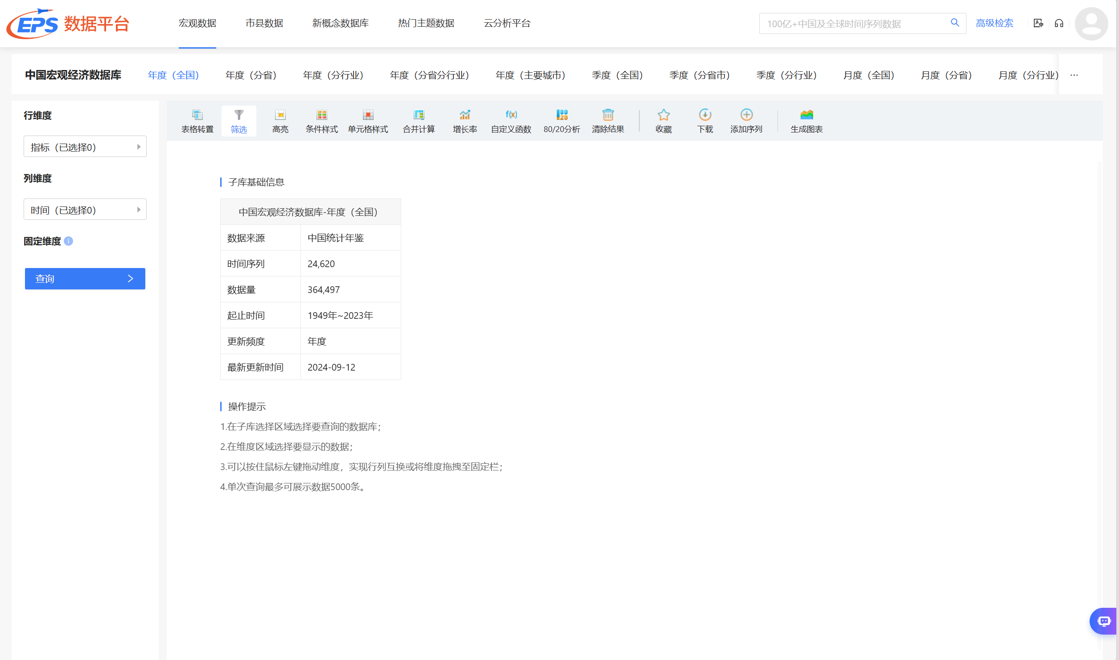
模块展示区
维度选择区
数据显示区

Slide 20
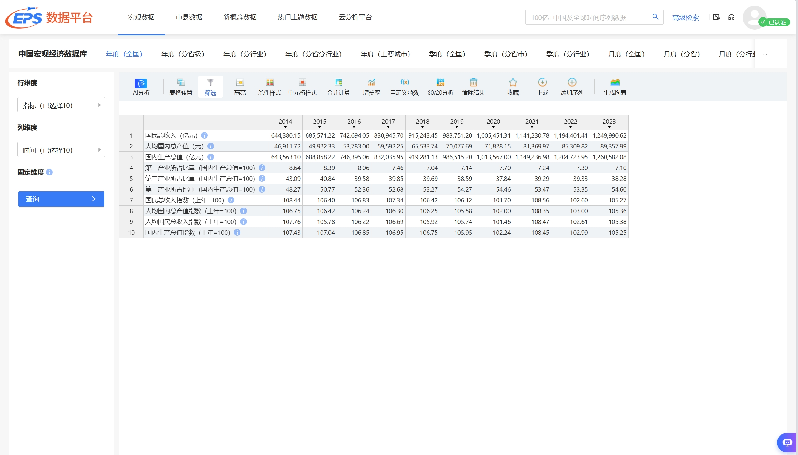

工具栏

Slide 21
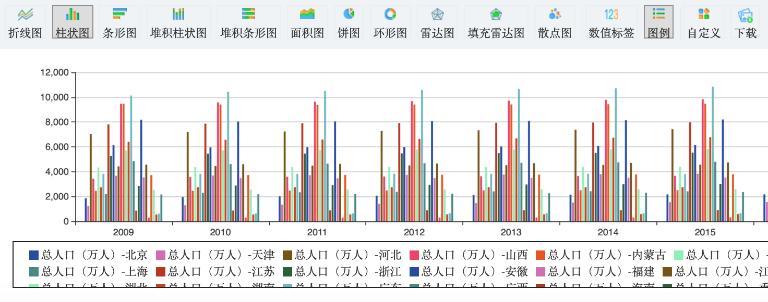

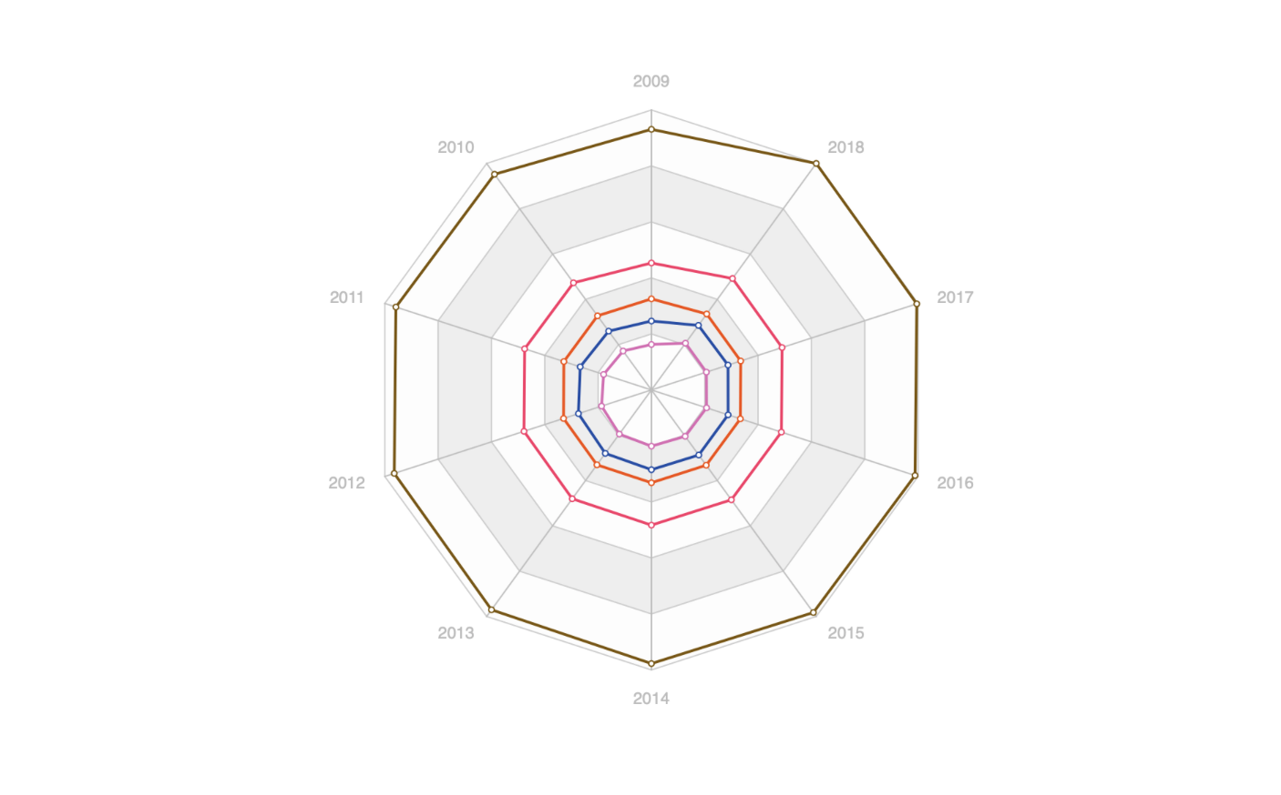
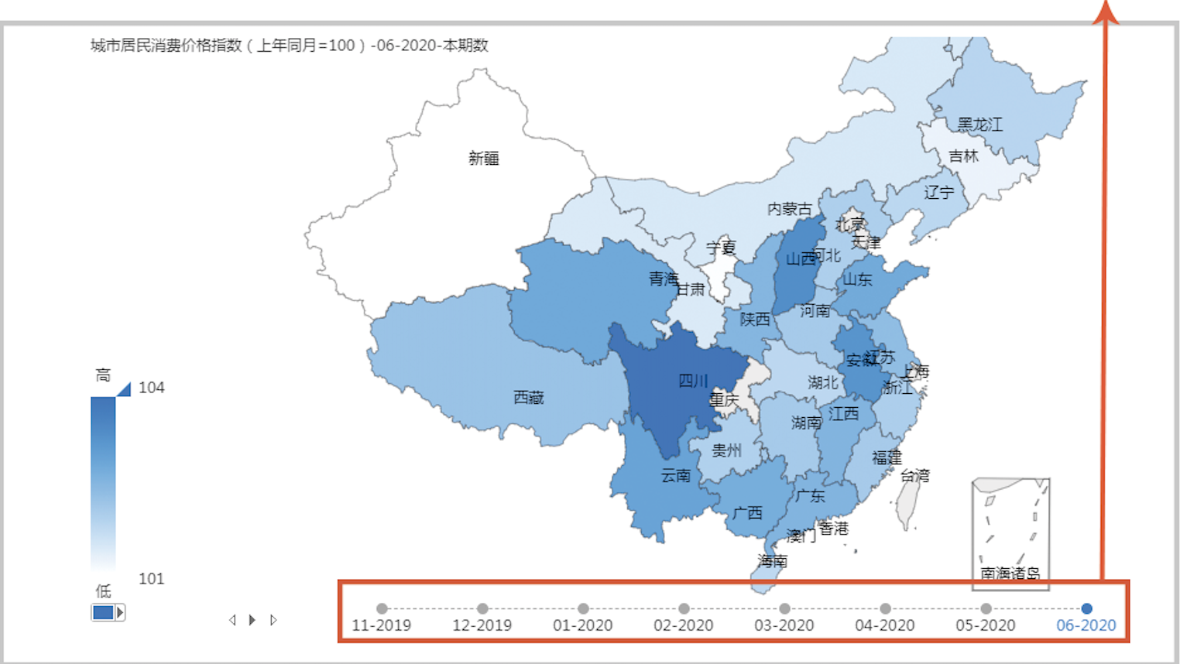
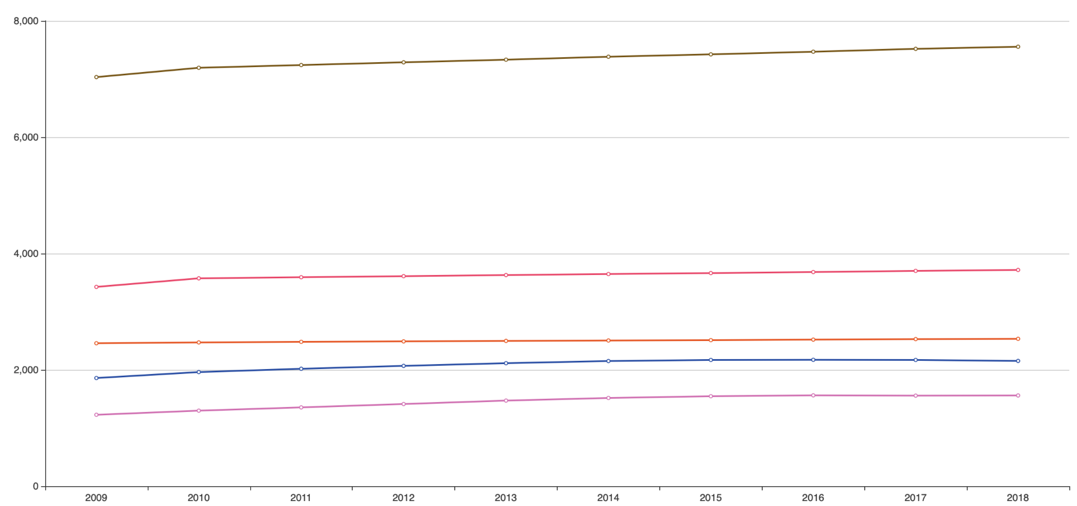
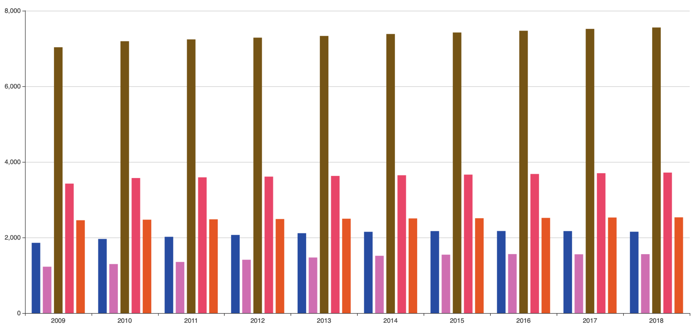
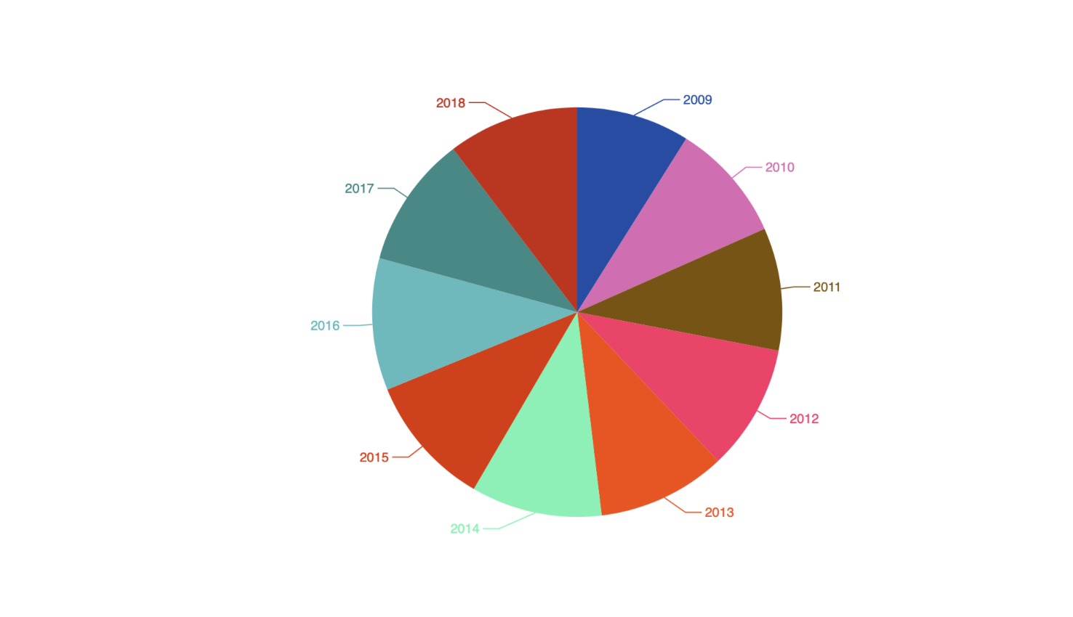
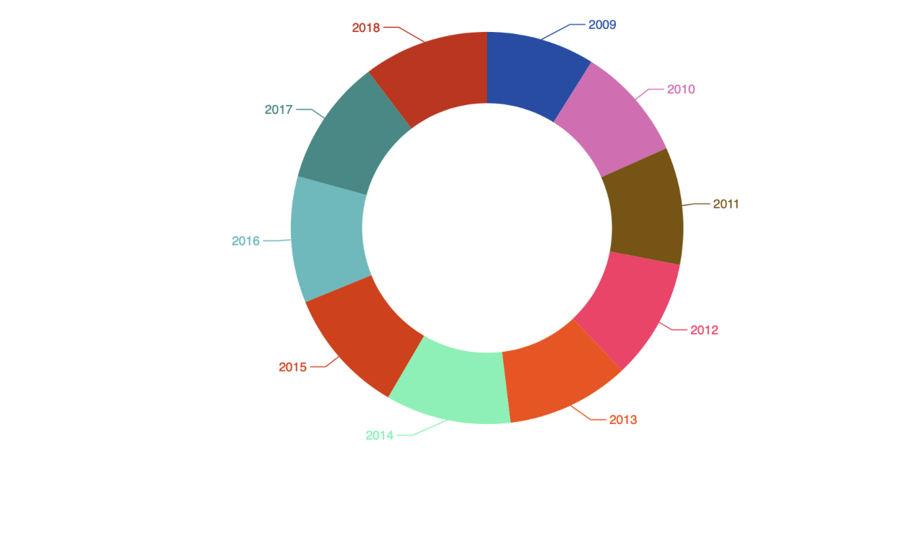
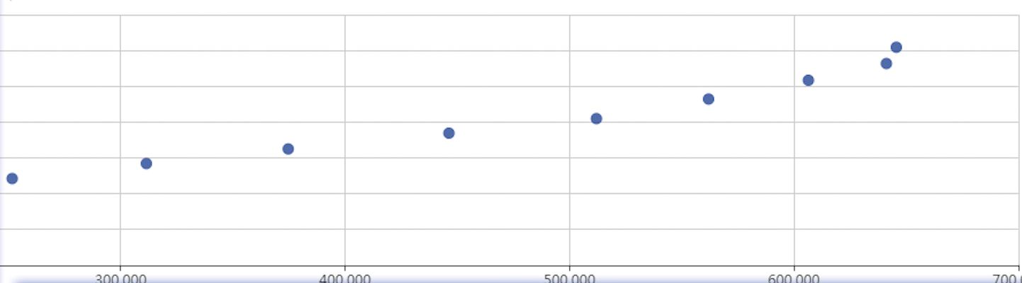
11种常用图表
数字地图

Slide 22
云分析功能
通过云分析功能为用户提供高质量、高效率、低成本的数据处理、可视化展现、分析预测等软件服务。为相关教学与科研提供专业、强大的工具支持。
跨库收集
建模预测
处理分析
数据上传

Slide 23
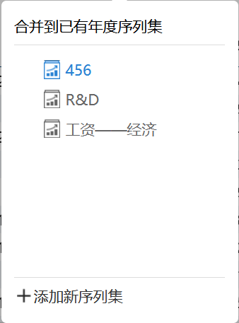

Slide 24
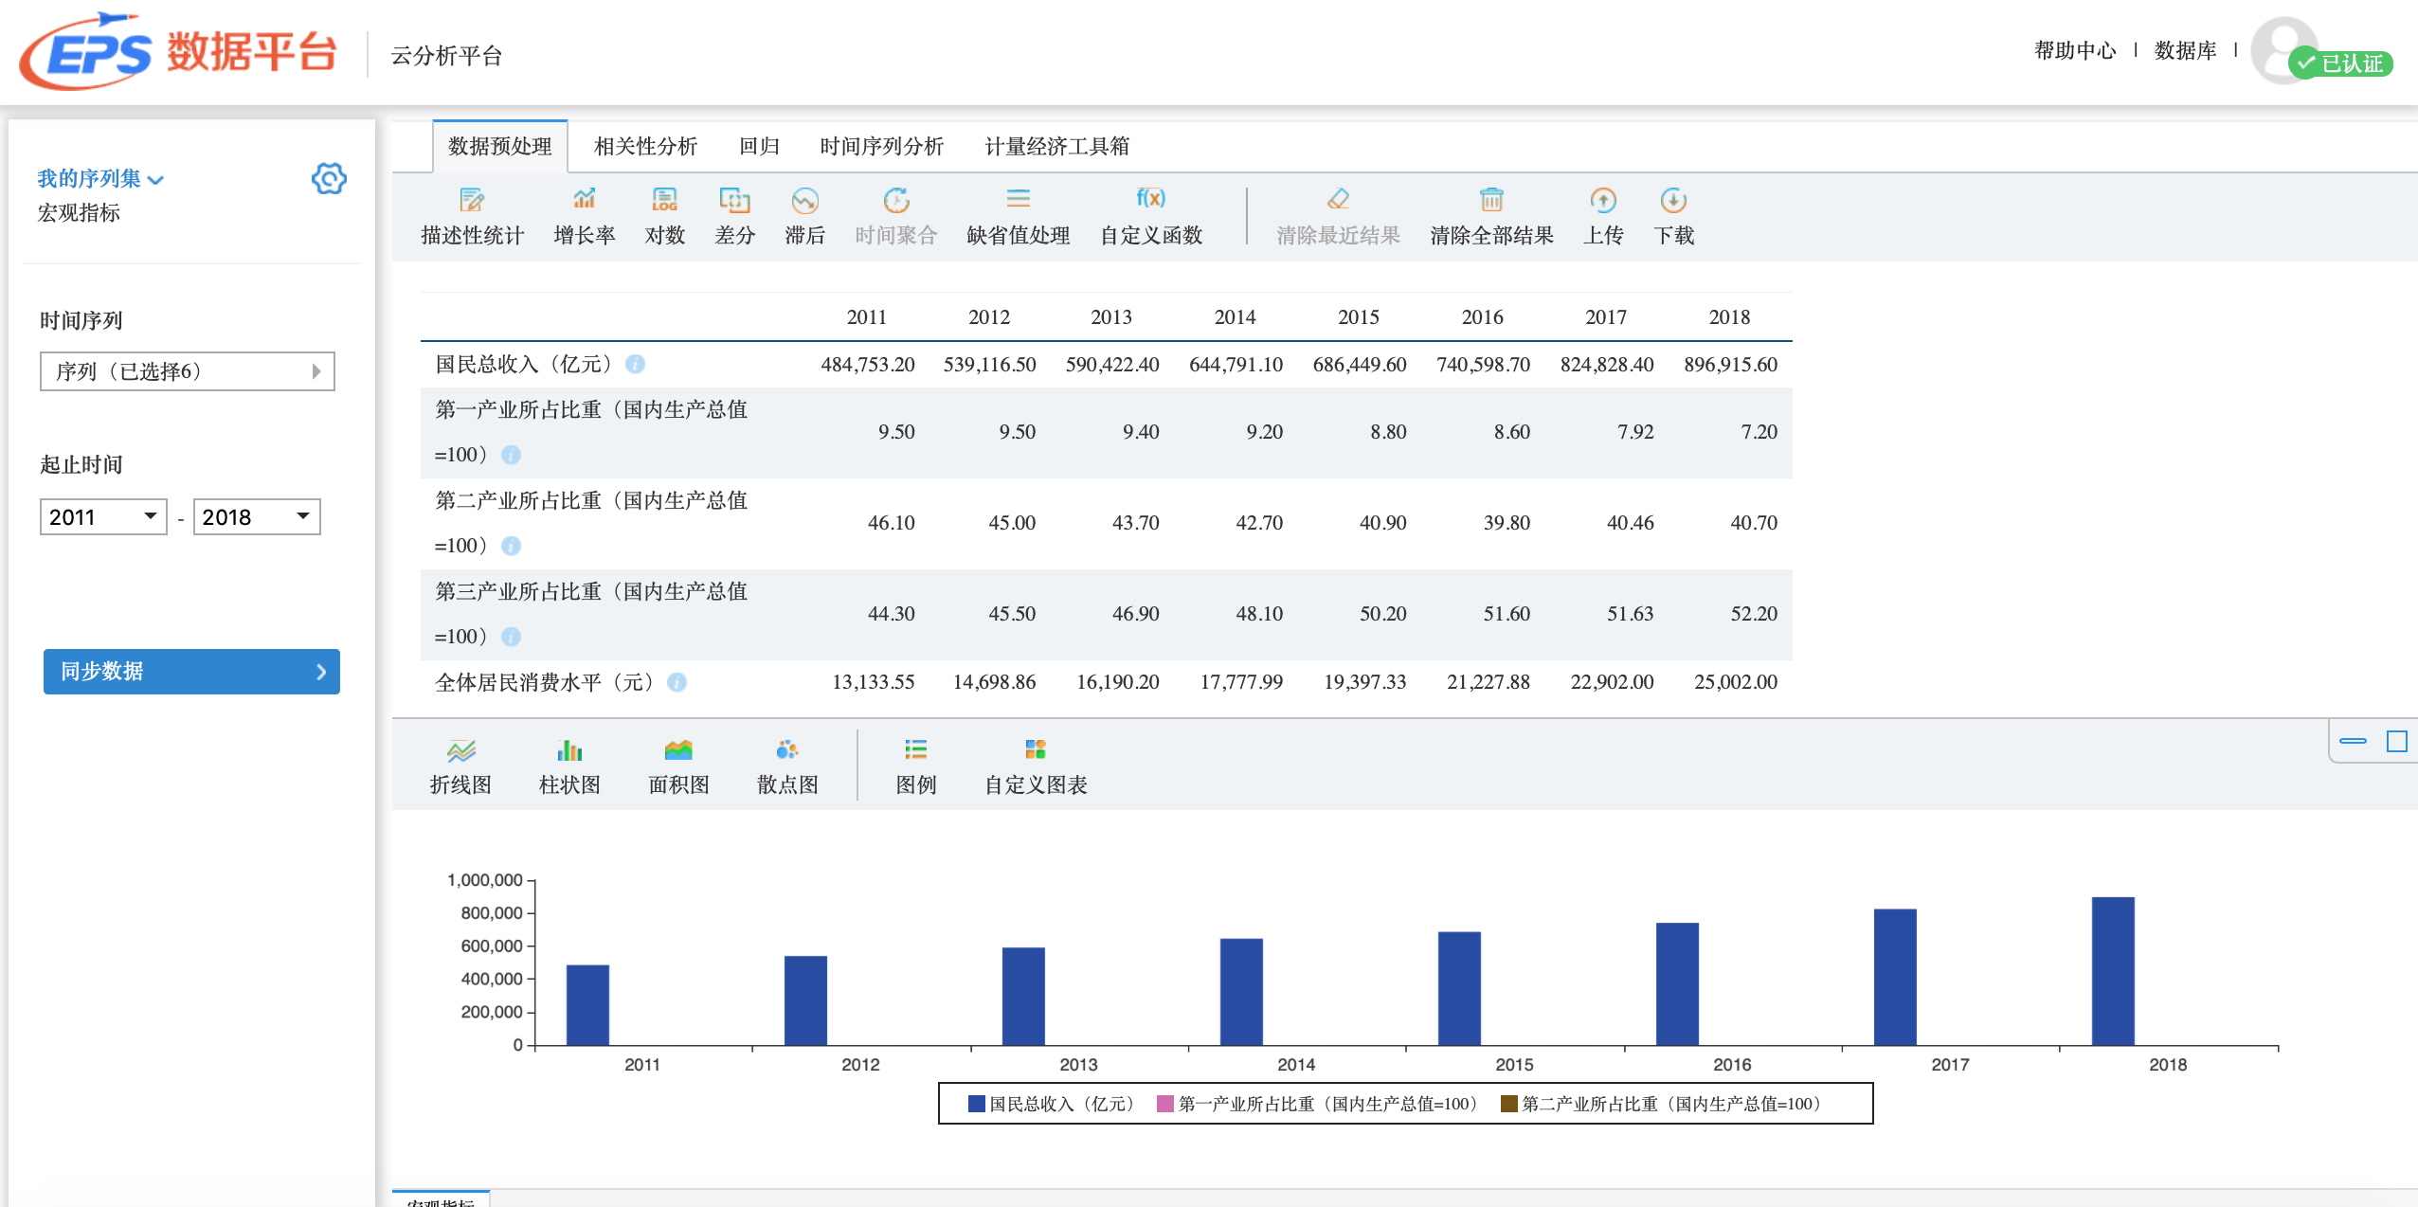

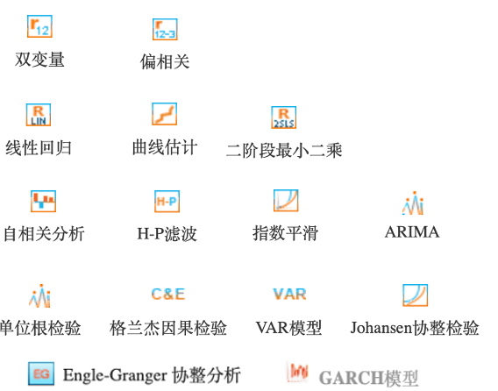
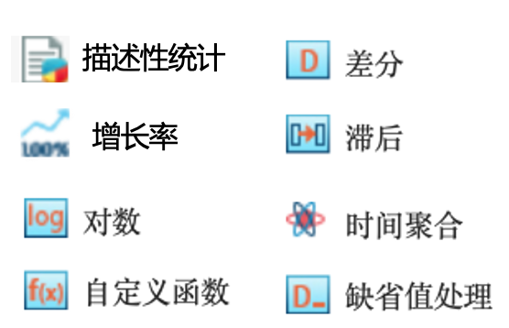
数据预处理
经济计量模型

Slide 25
Part. 03
案例：数据的应用

Slide 26


Slide 27


Slide 28


案例演示：平均工资
1
就业人员的平均工资情况
2
不同企业类型平均工资情况
3
不同省份平均工资情况
平均工资

Slide 29
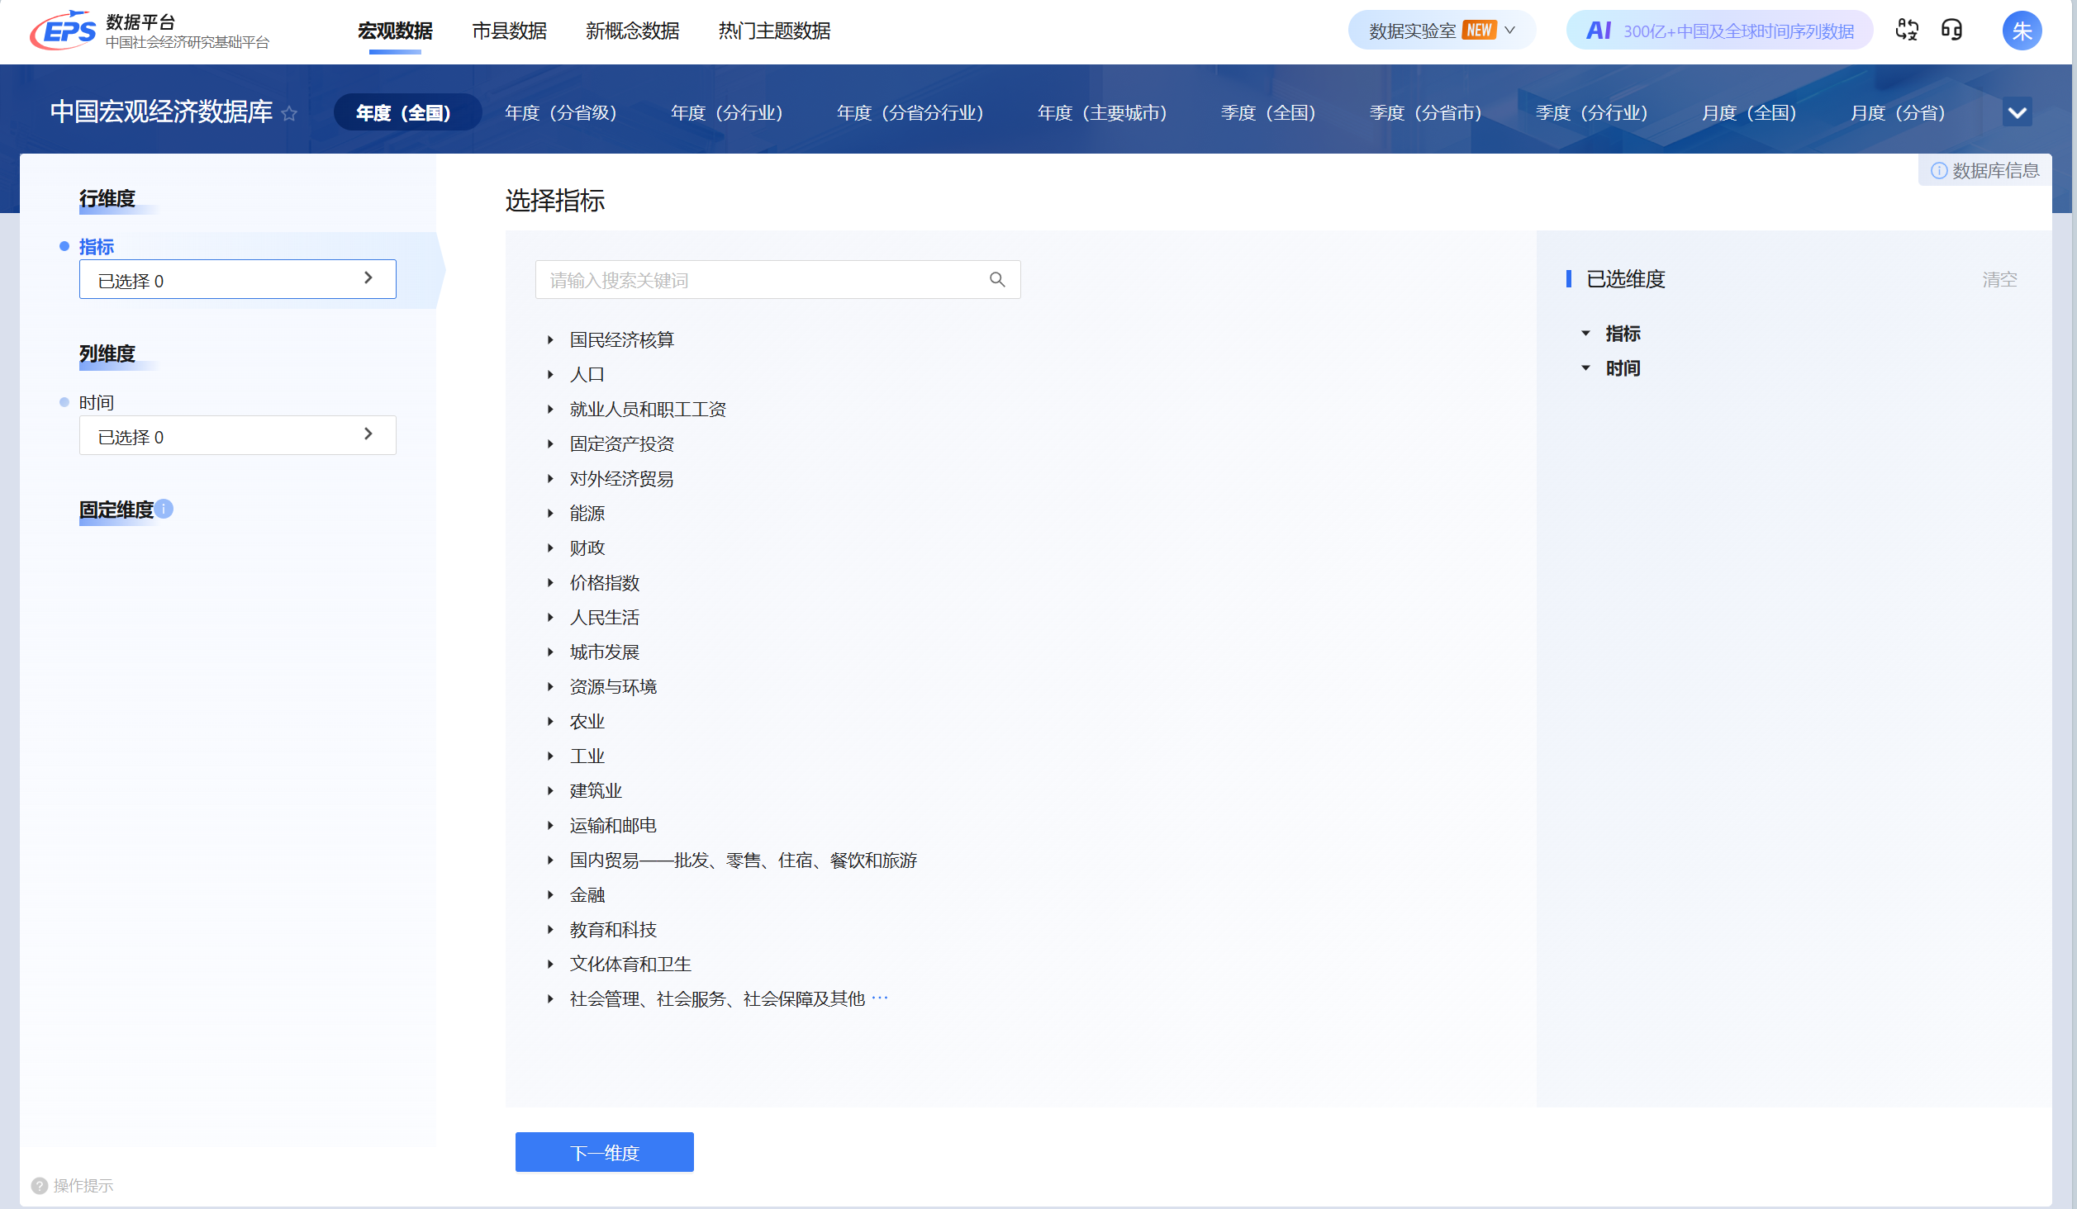
全平台检索

Slide 30
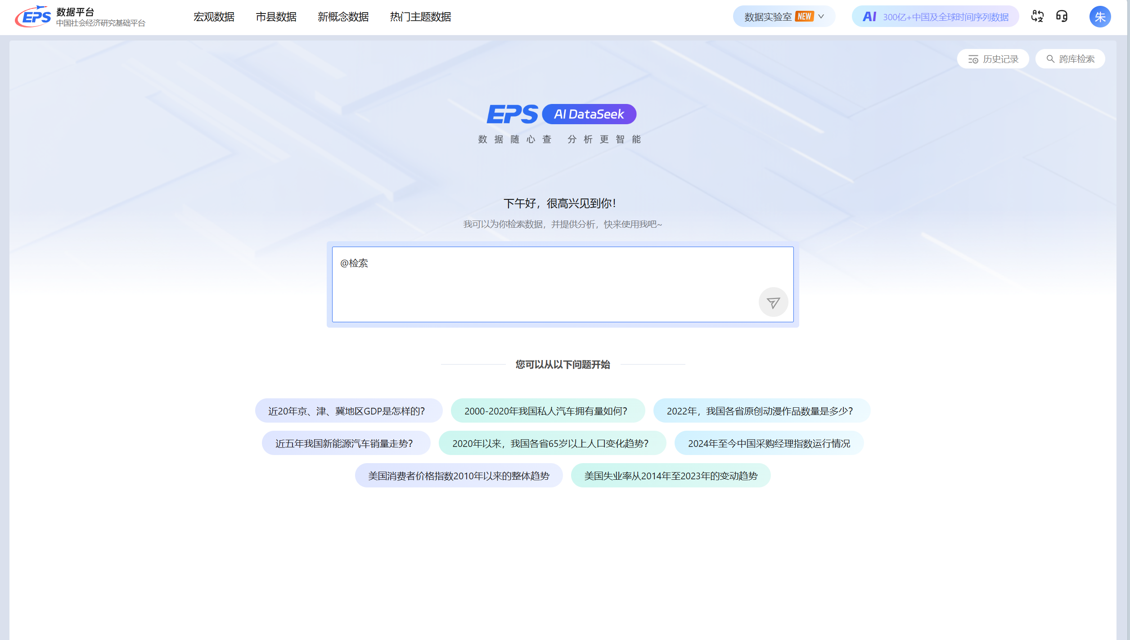
跨库检索

Slide 31
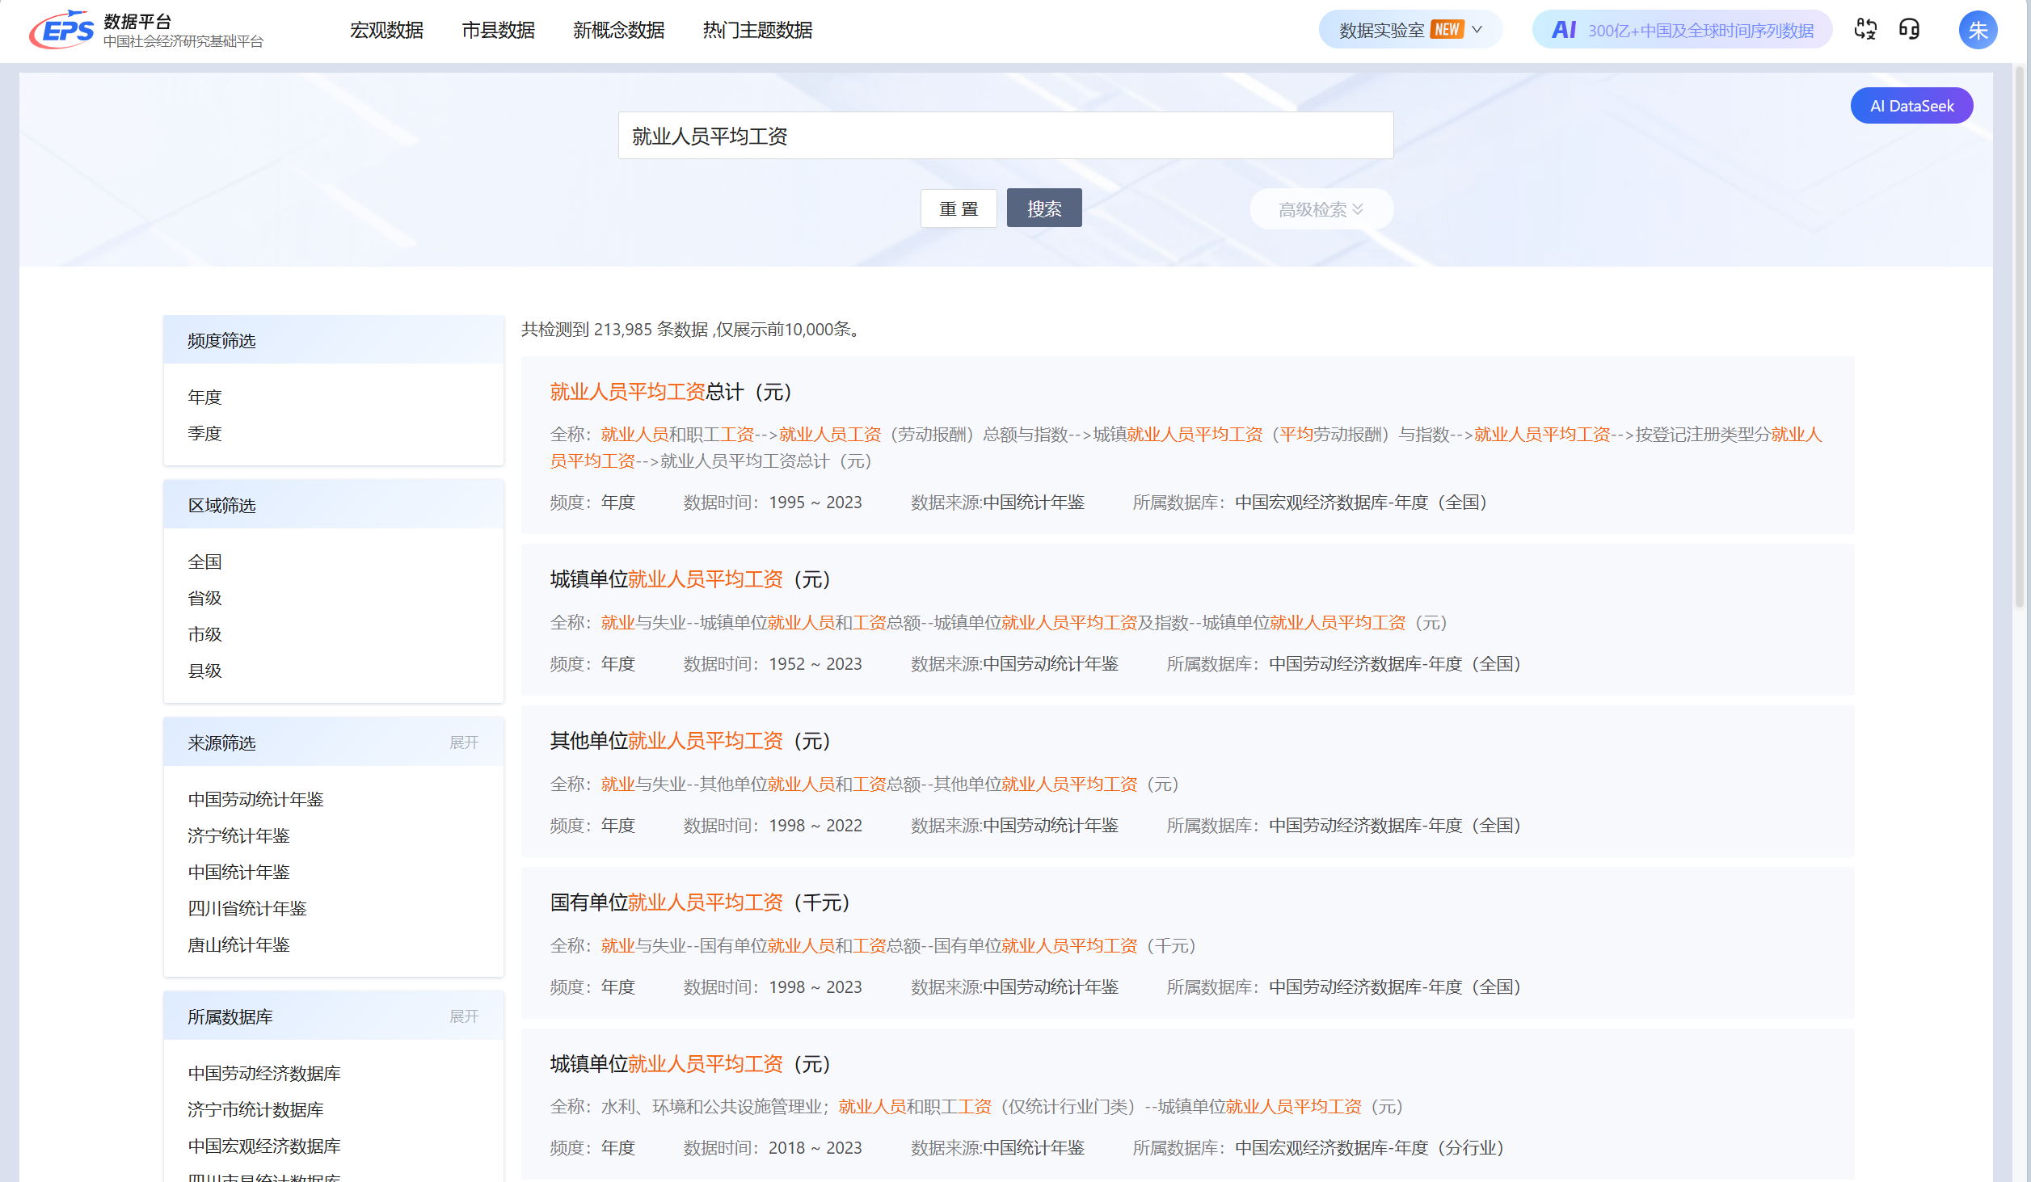
1.输入关键词
2.内容筛选

Slide 32
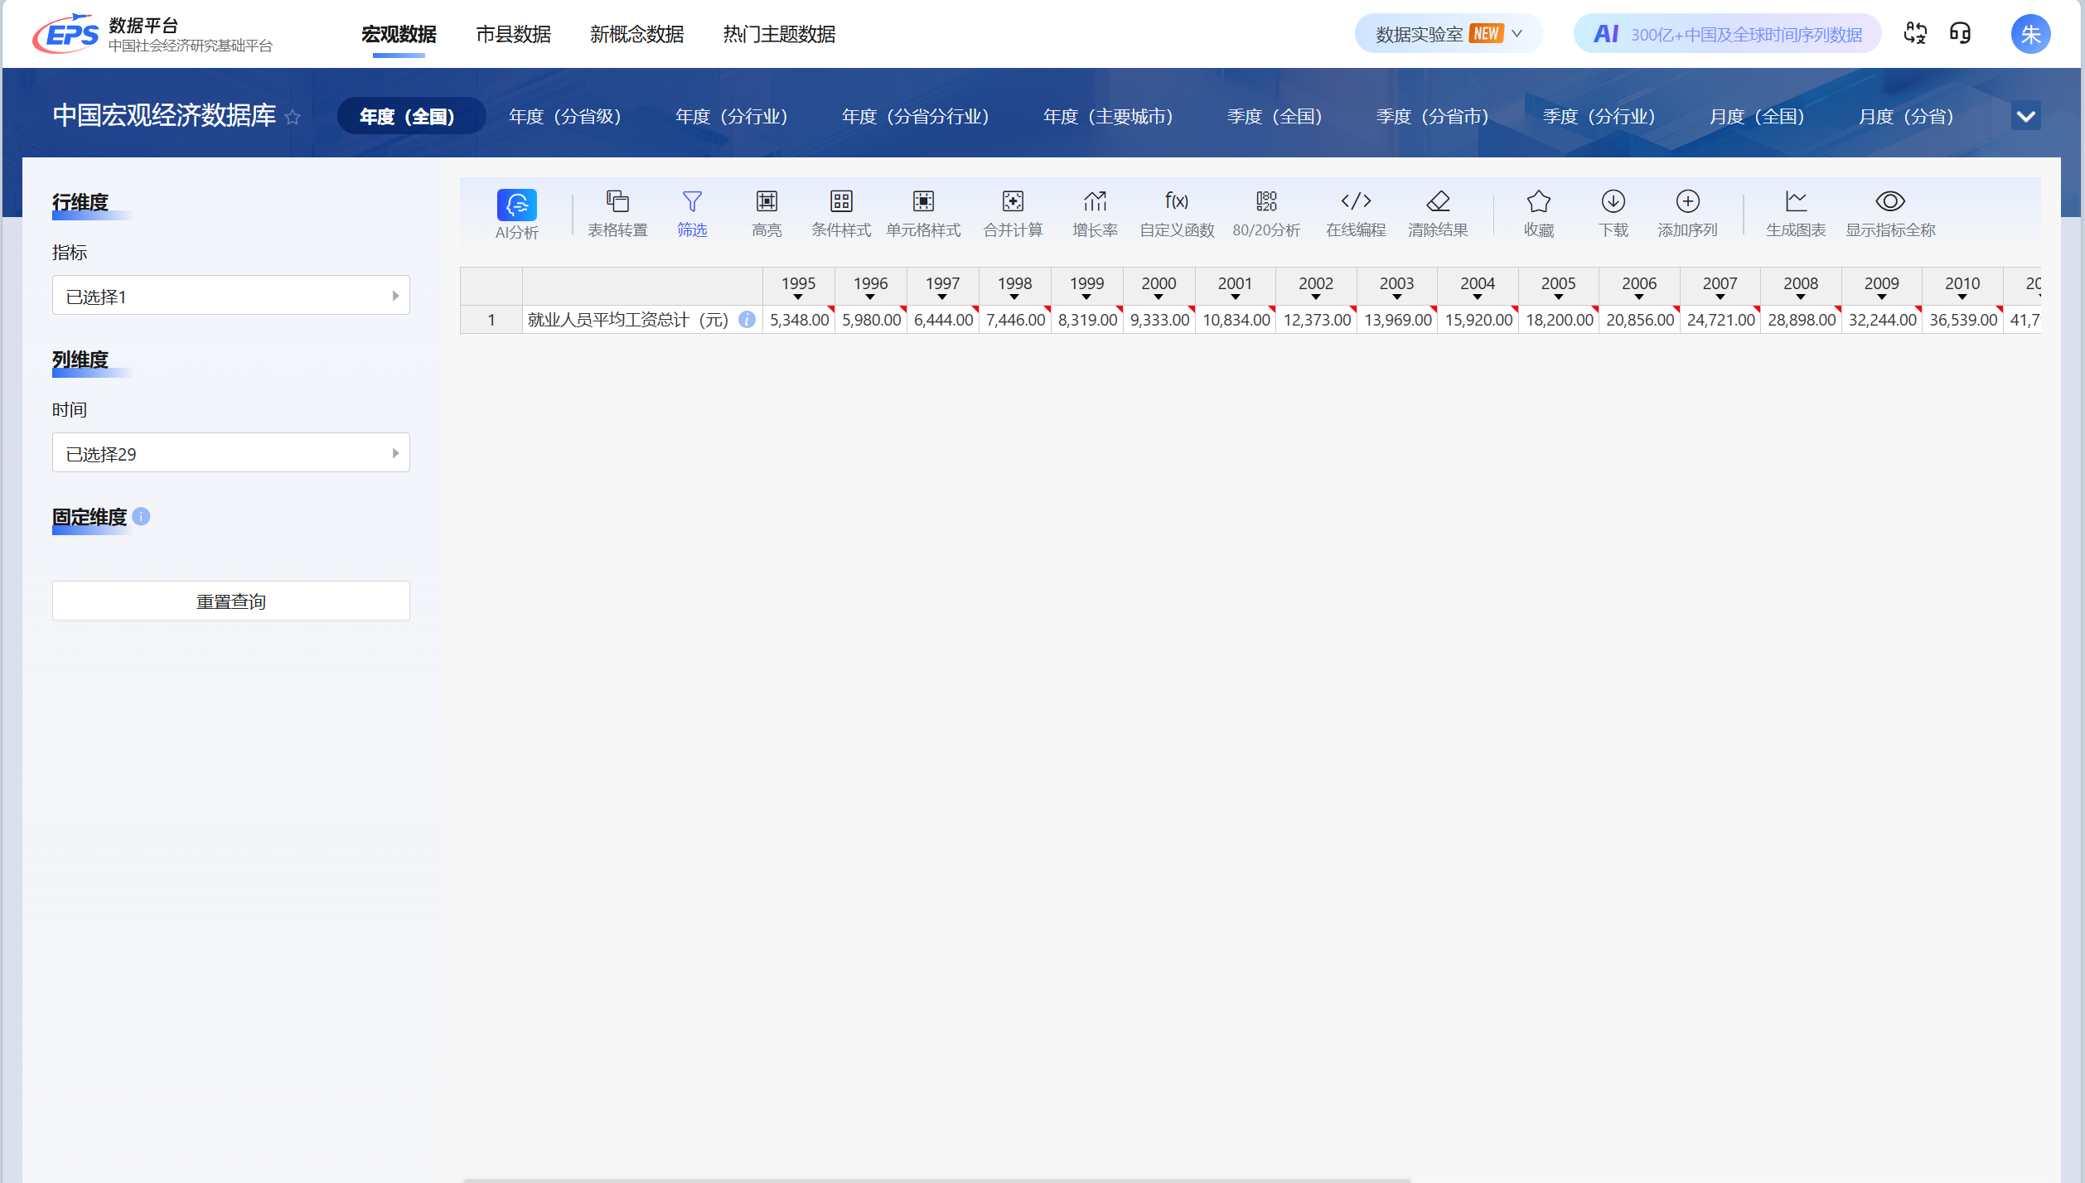

Slide 33
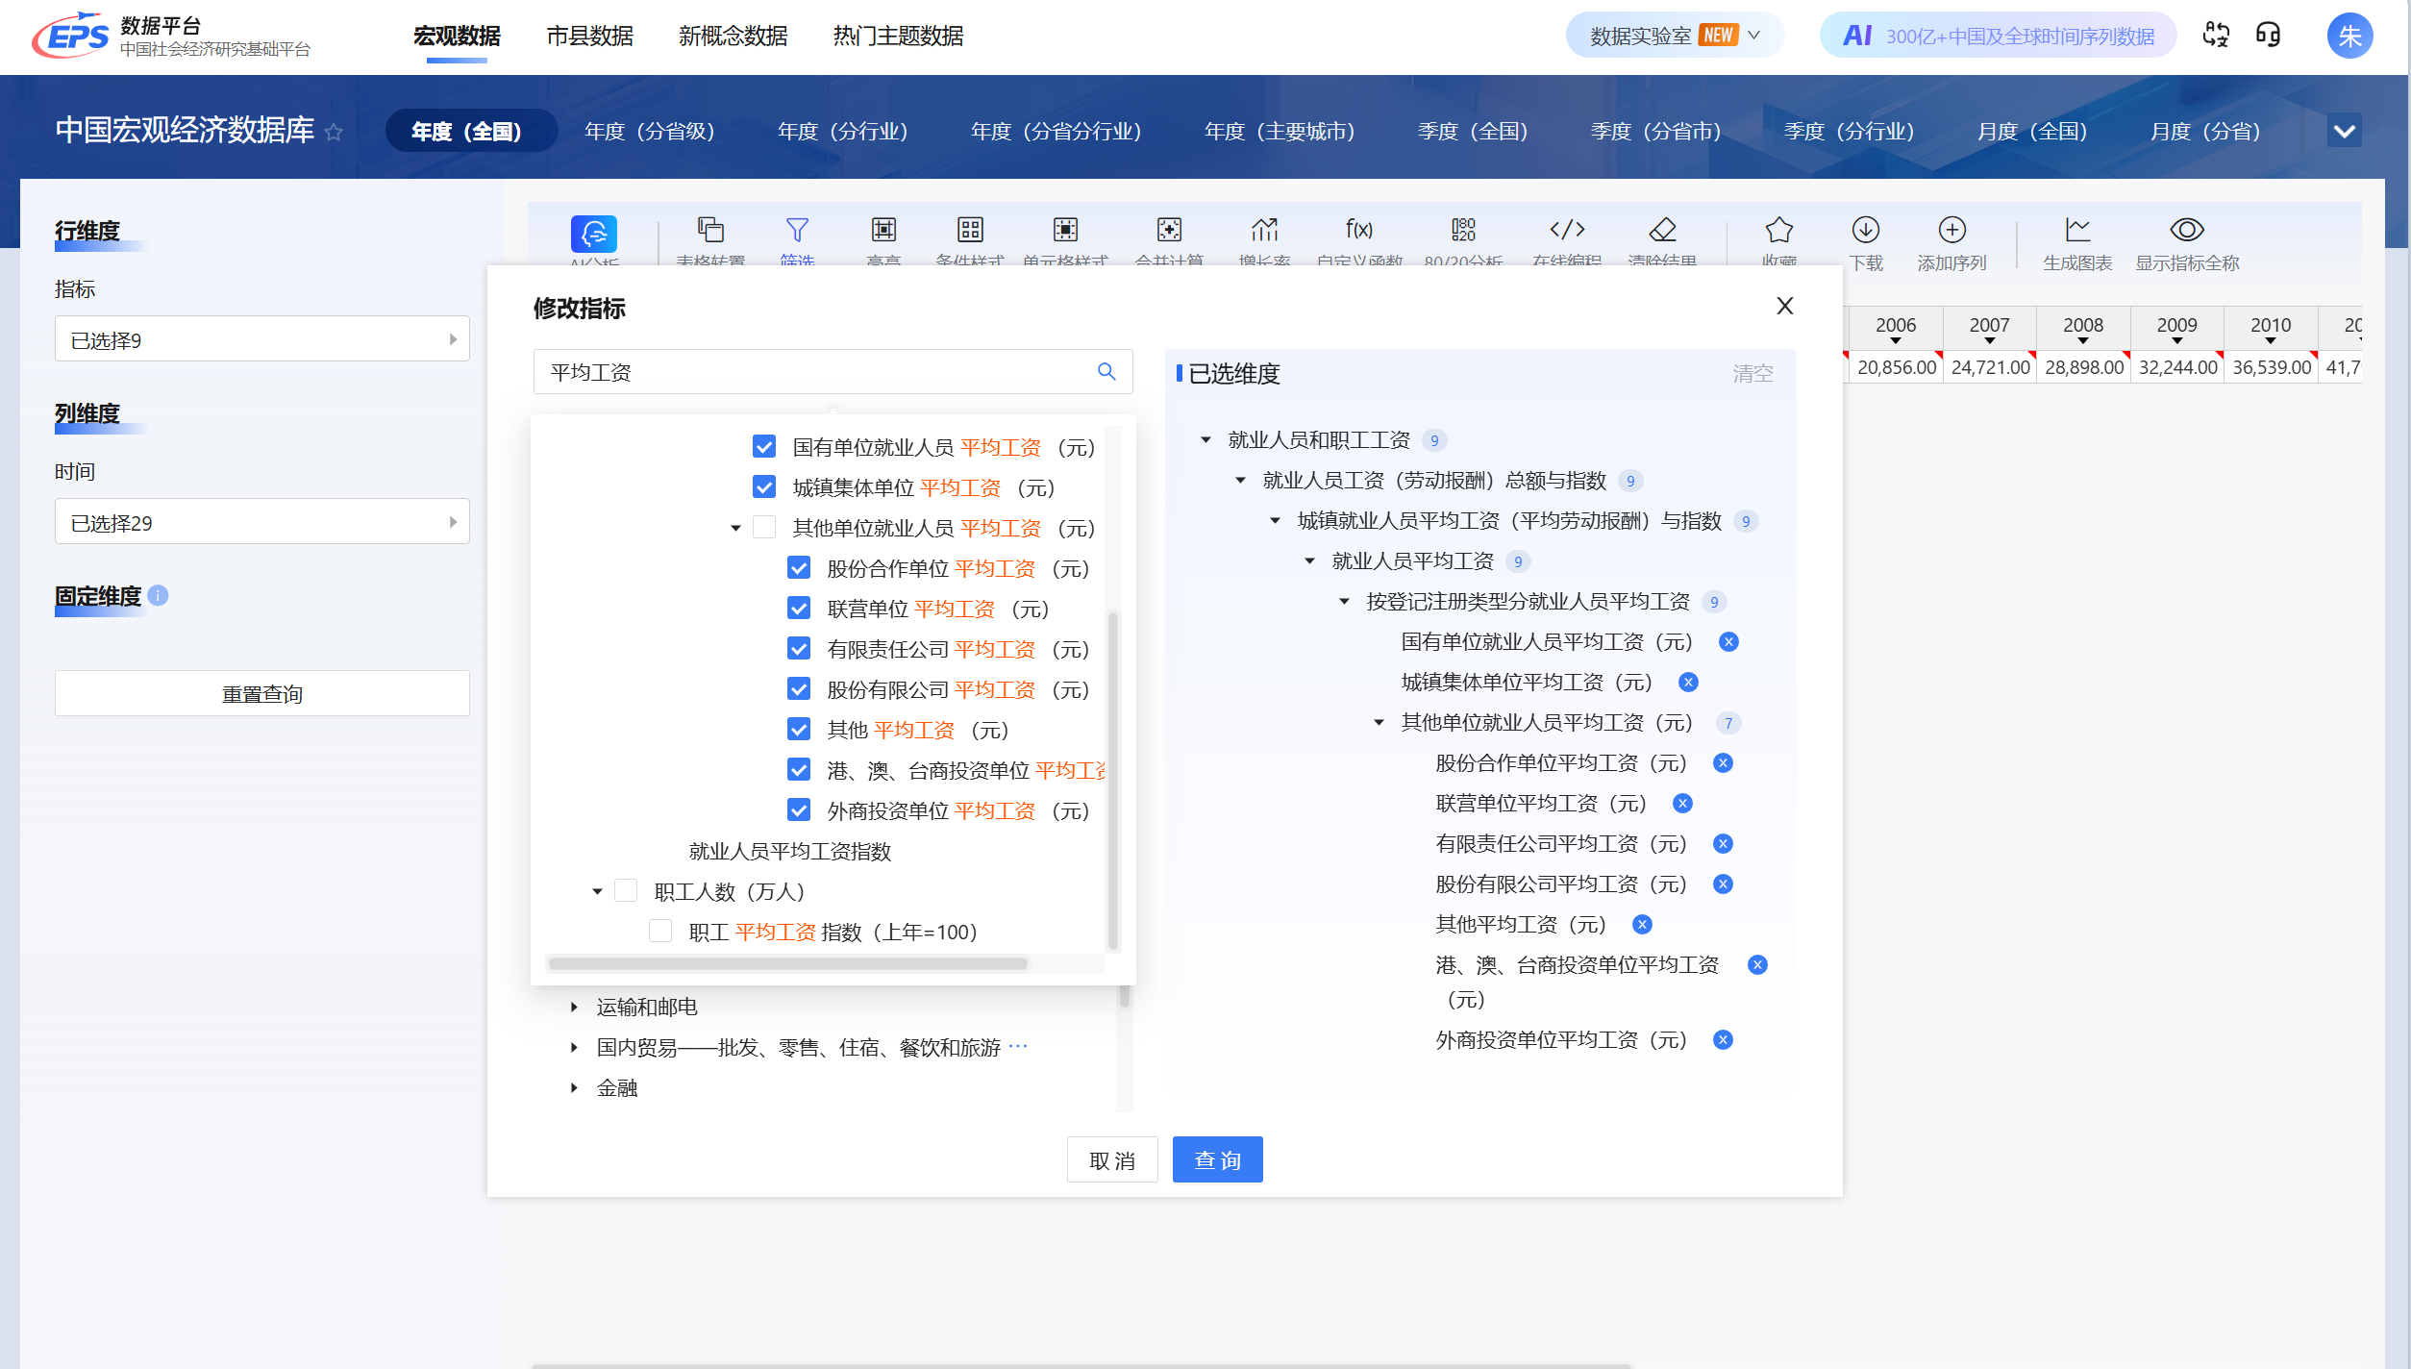
库内检索

Slide 34
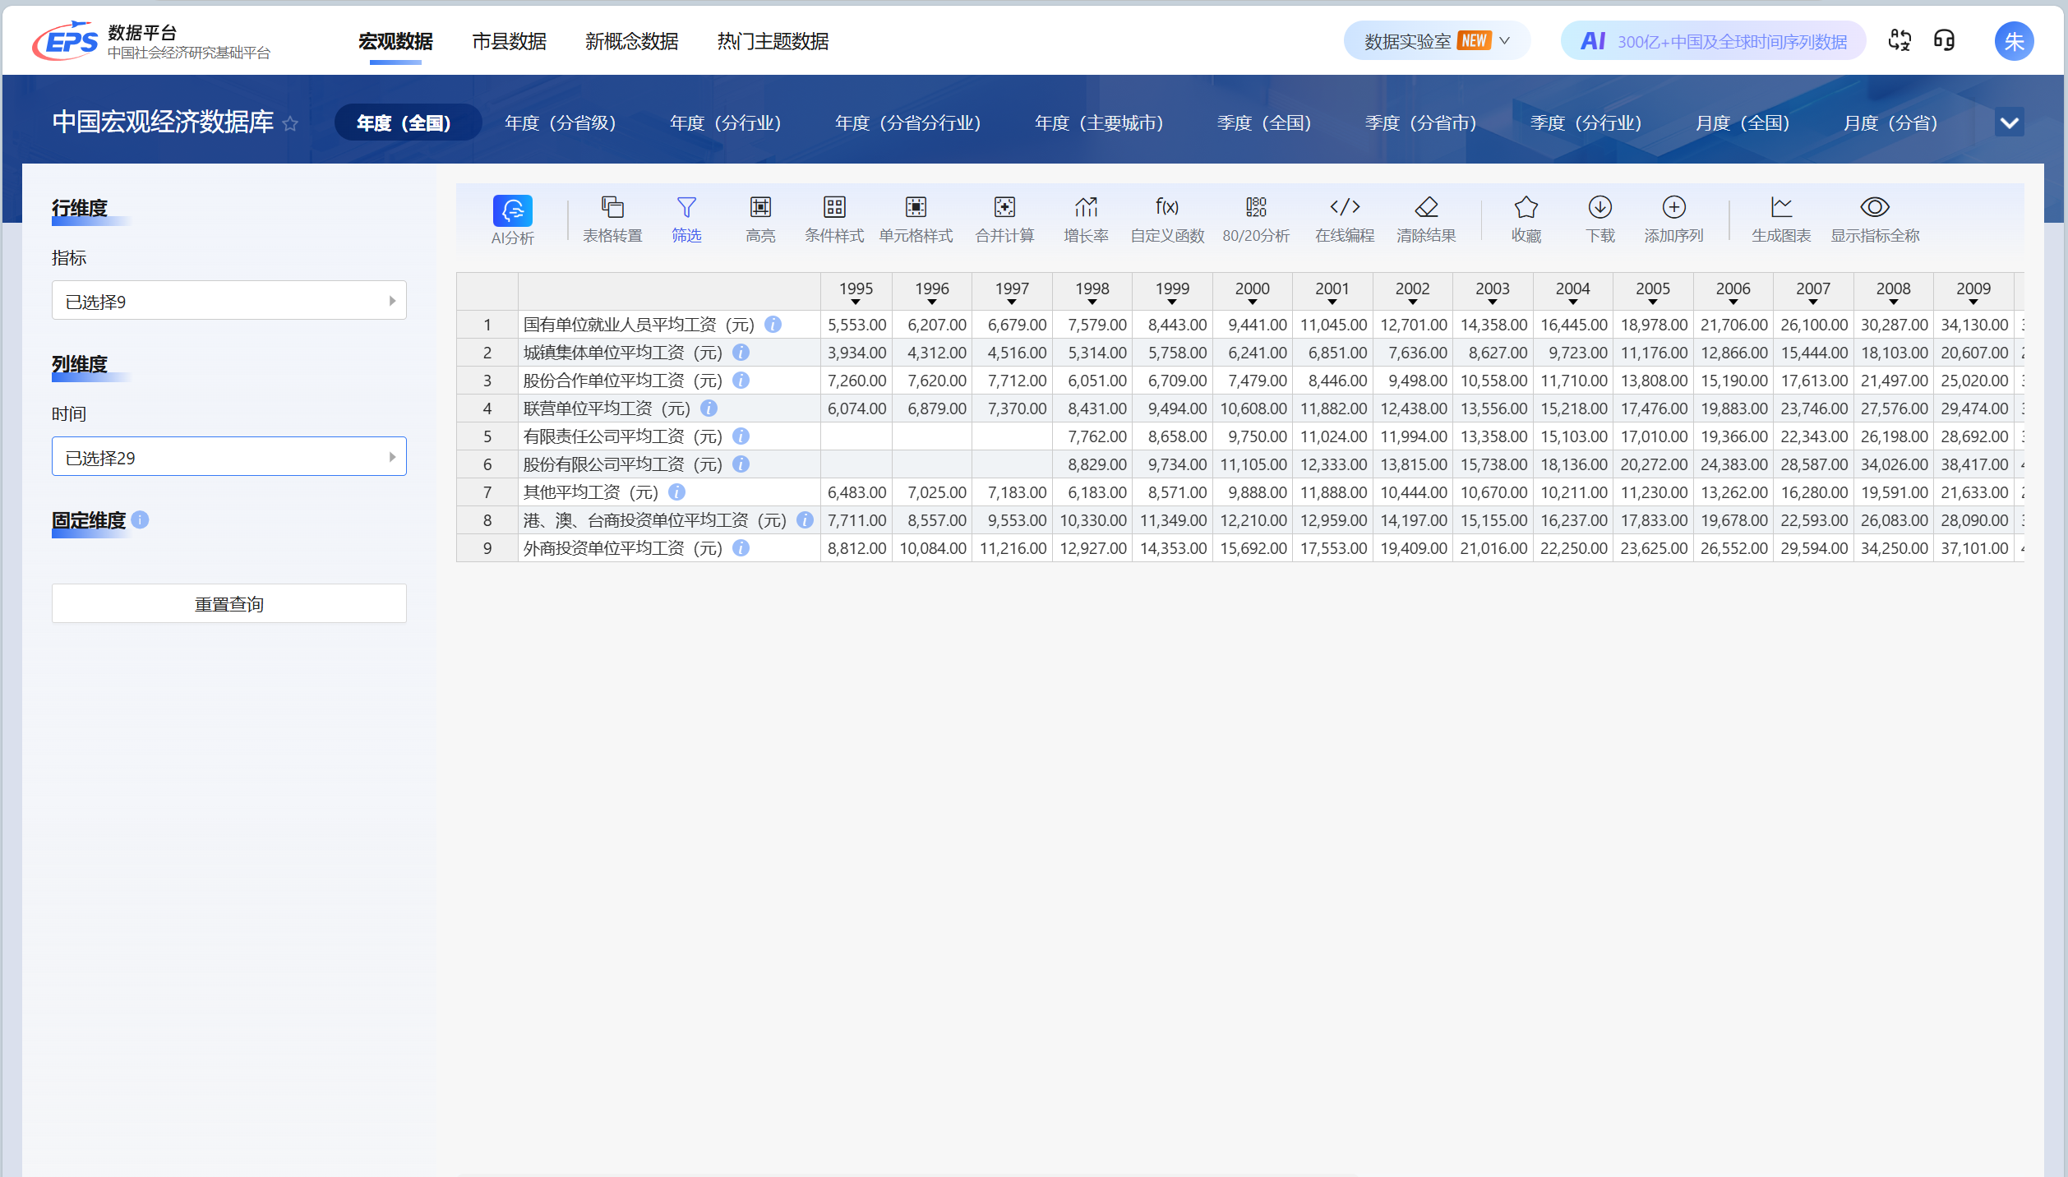

Slide 35
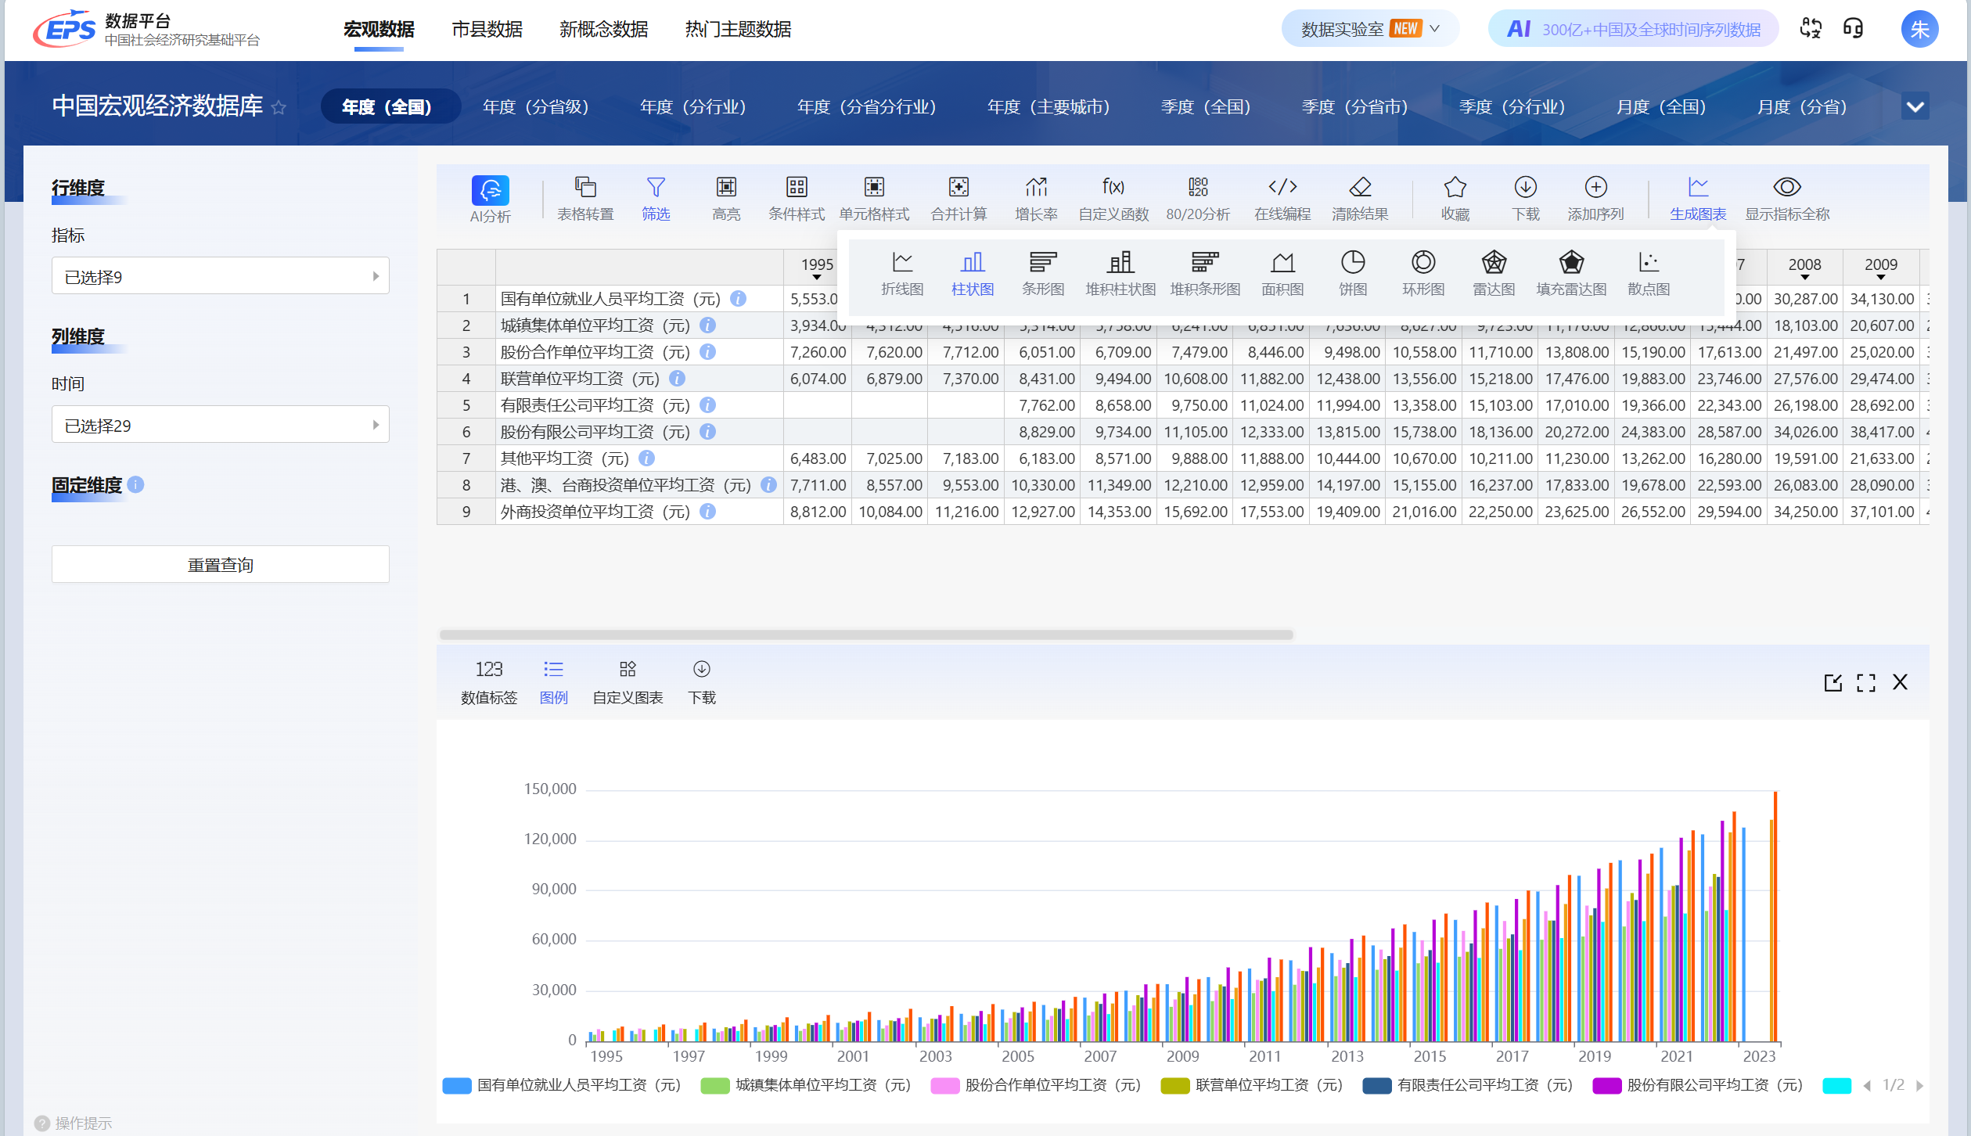

Slide 36
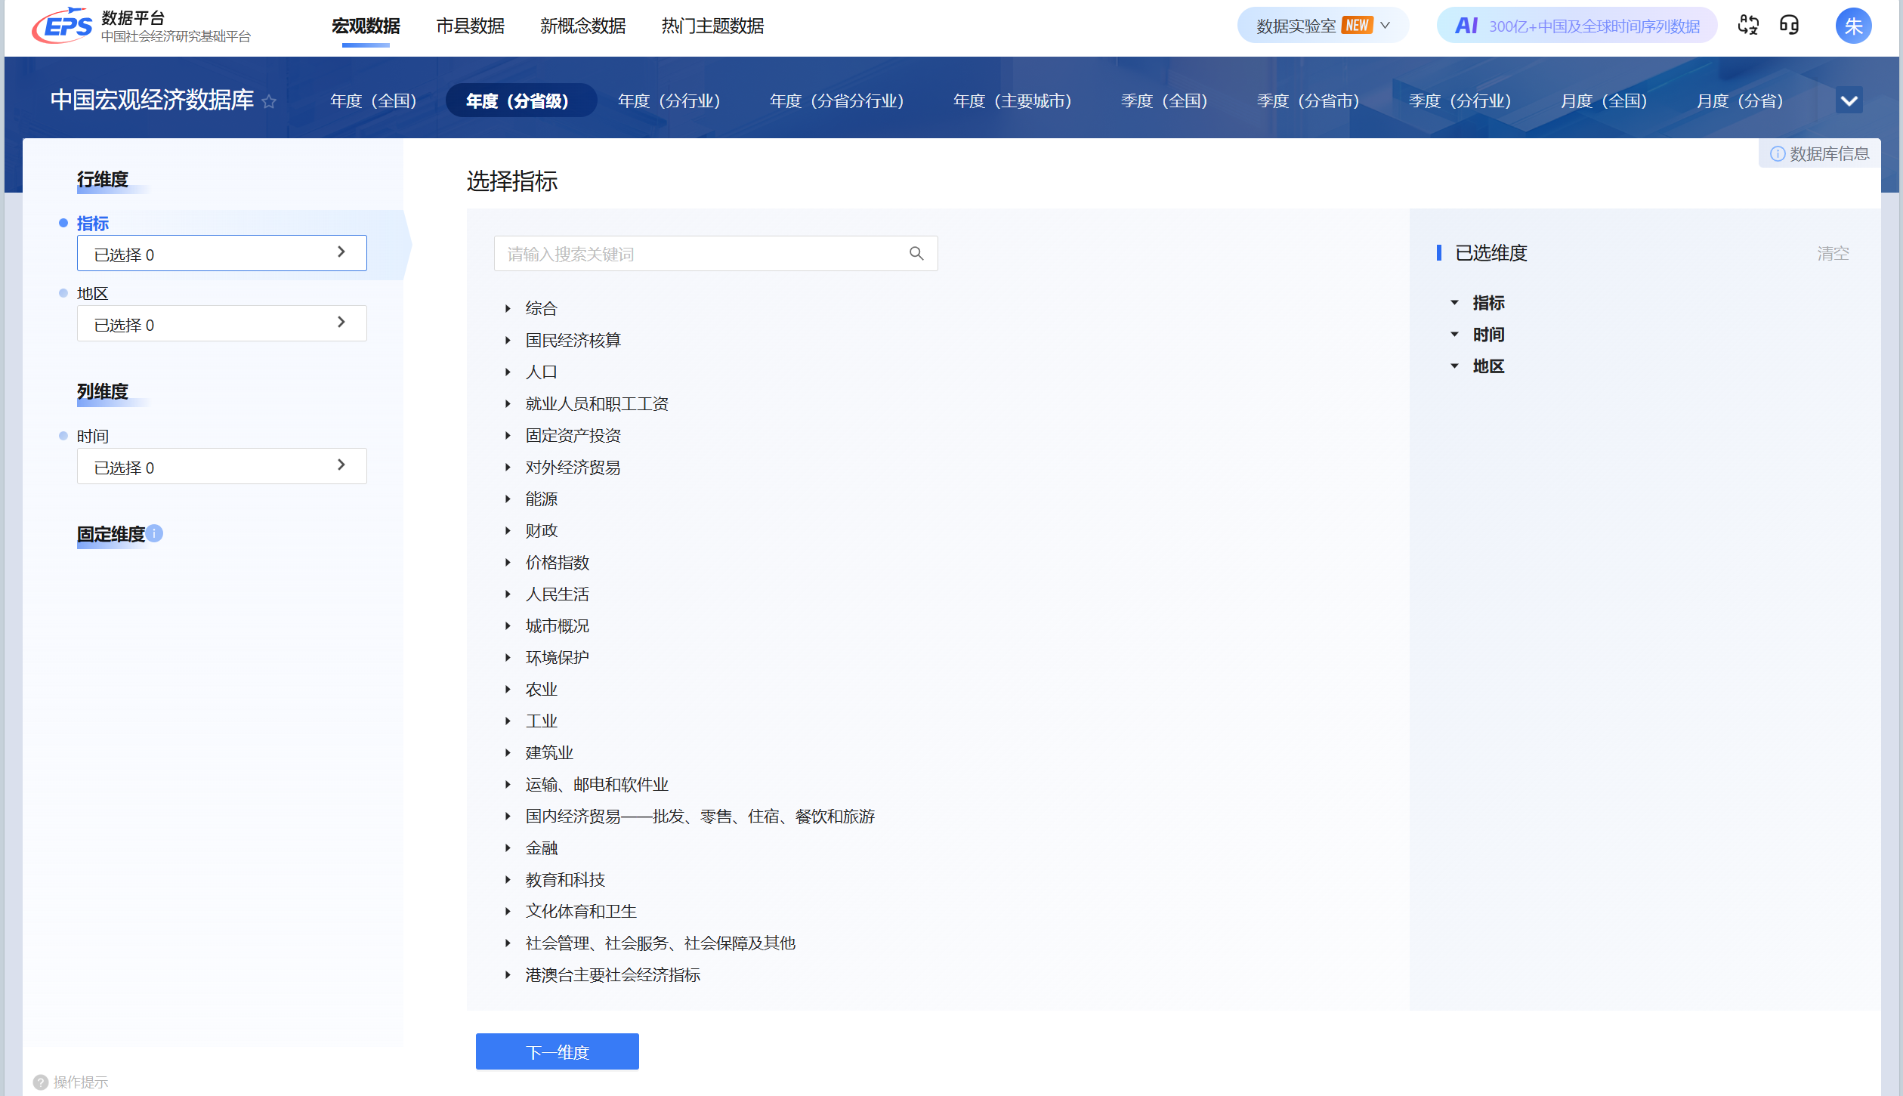

Slide 37
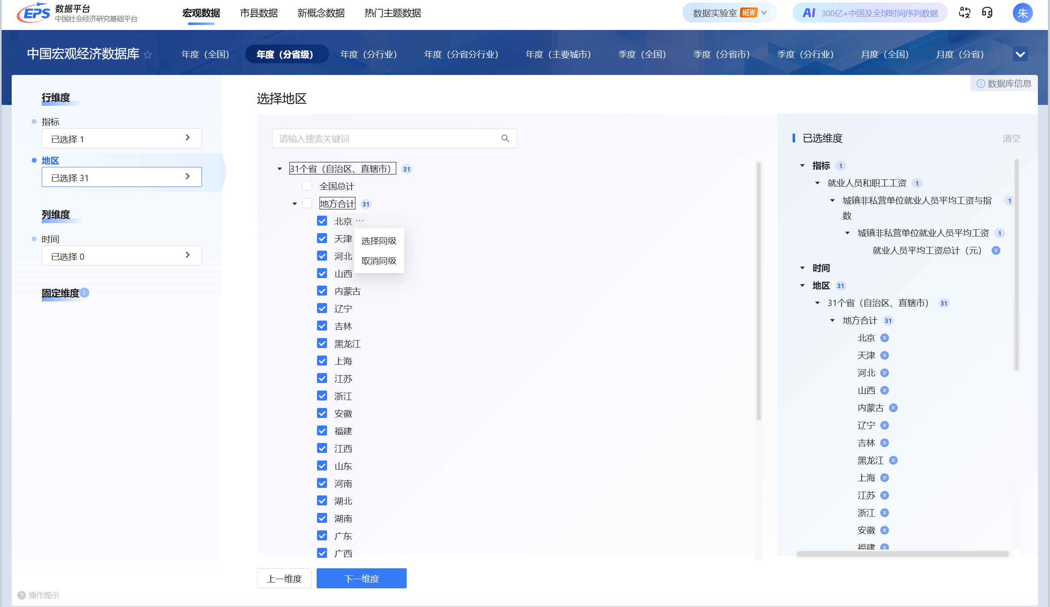
选择指标和区域

Slide 38
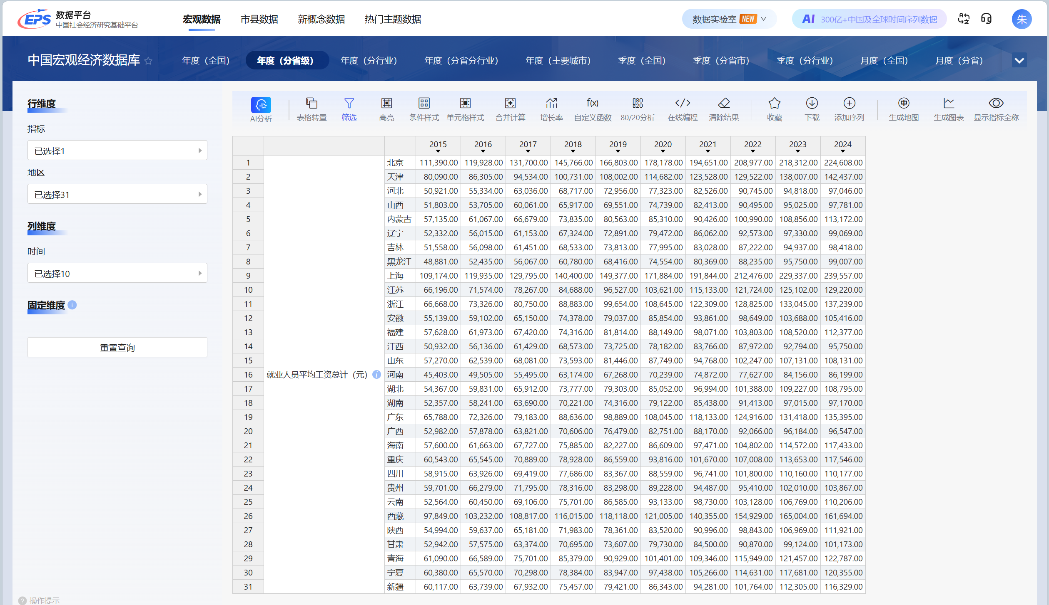

Slide 39
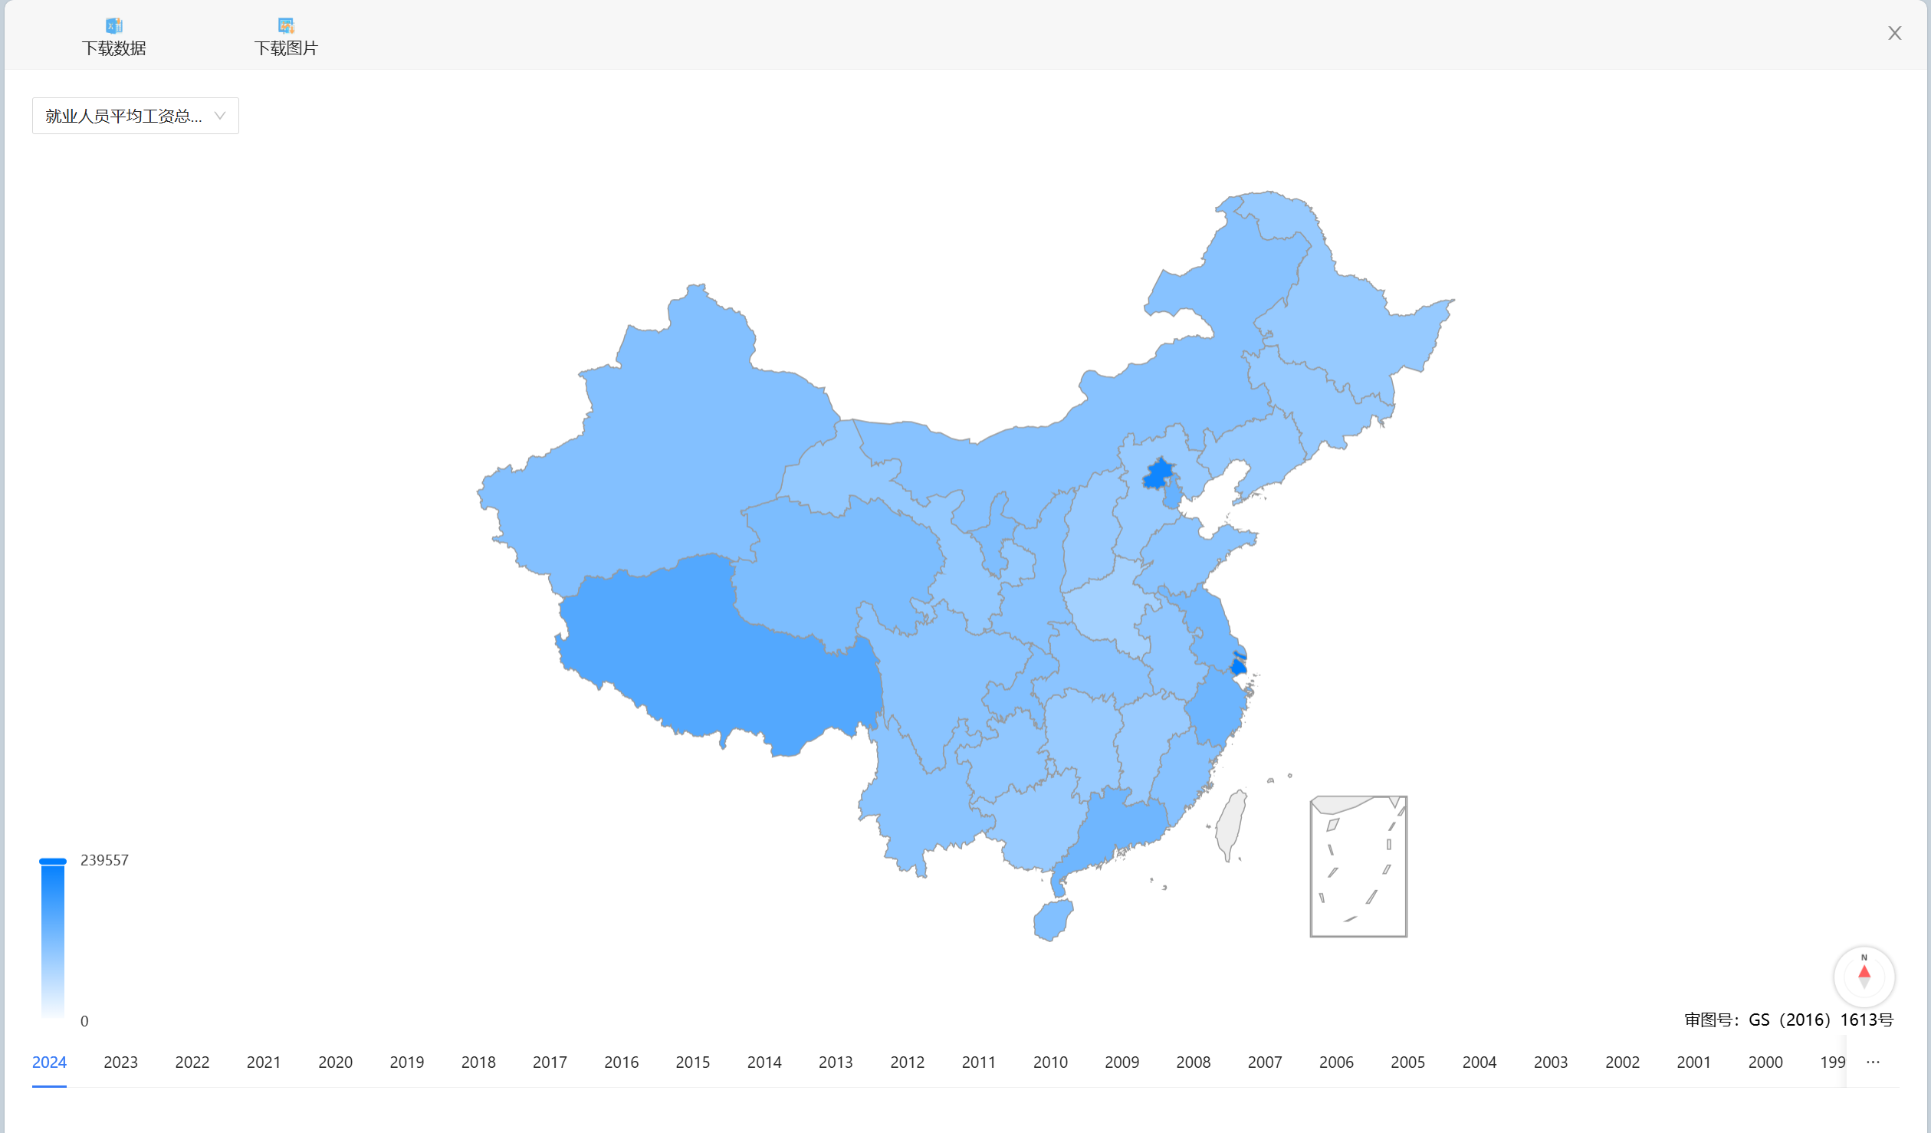

Slide 40

案例演示：结论
整体看，近20年平均工资水平持续上涨，美国次贷危机之后增长率有所下降。
企业类型看，外商投资企业、国企、股份有限公司平均工资高于其他企业。
地区分布看,东北三省及中部地区平均工资水平相近，北京、上海比较突出，其余地区相对平均，西部地区西藏水平较高，整体分布不均。

Slide 41
Part. 04
服务与支持

Slide 42
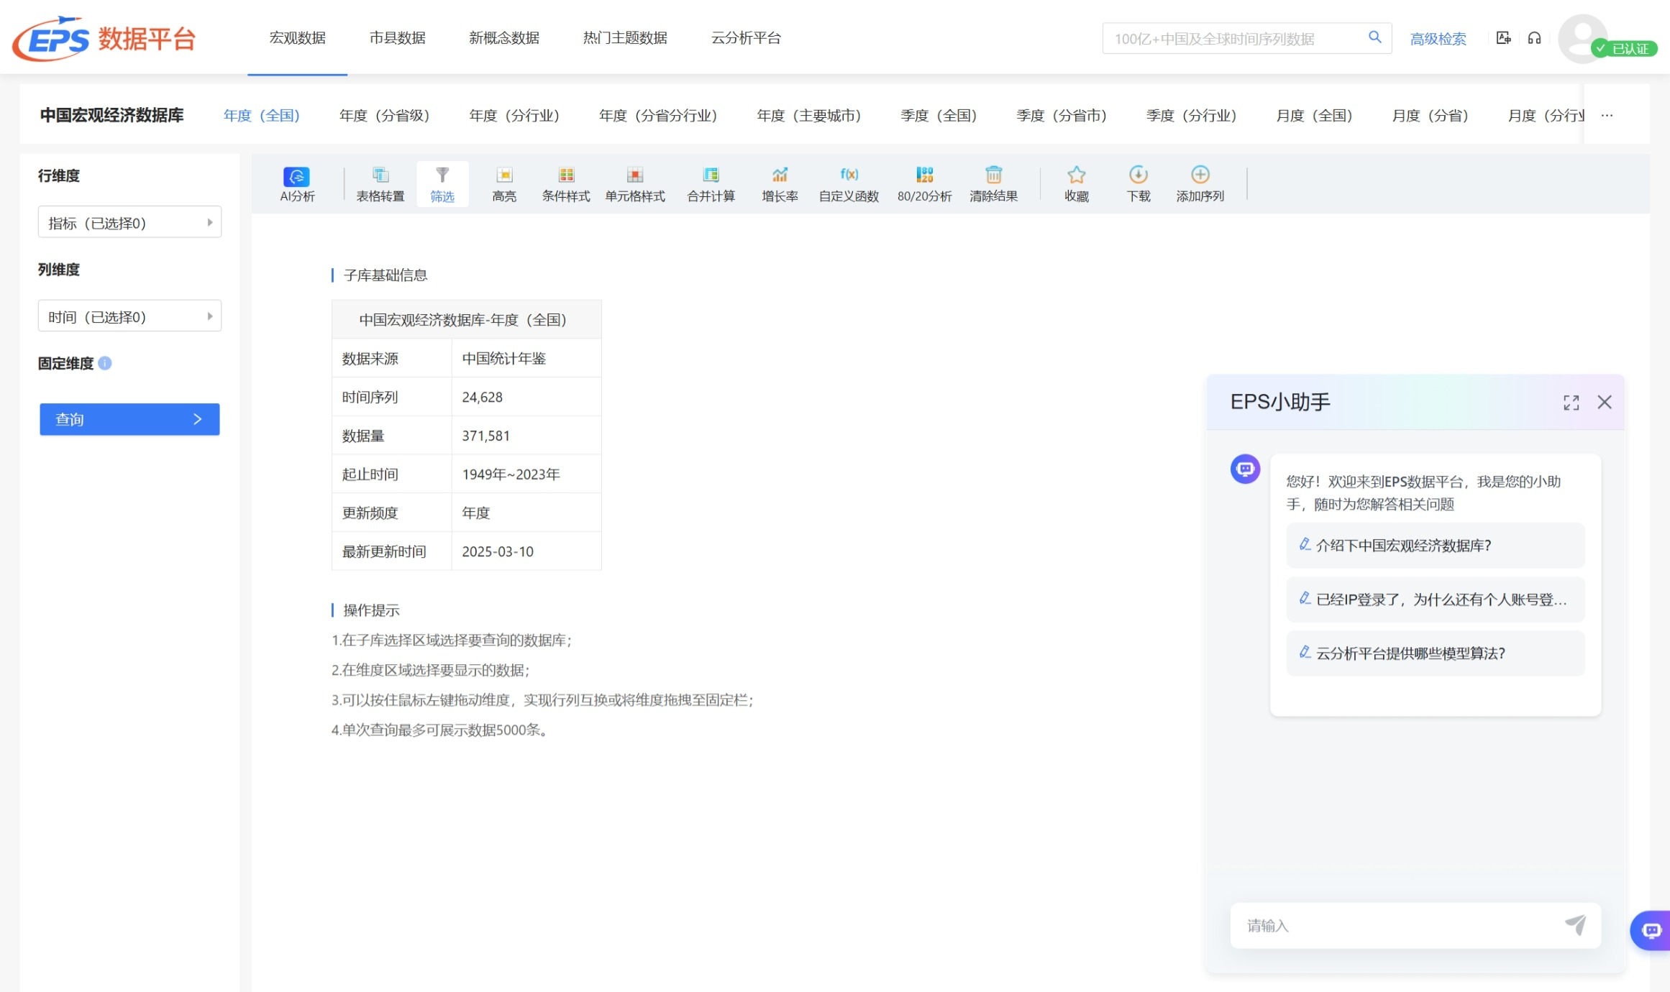
服务与支持

Slide 43
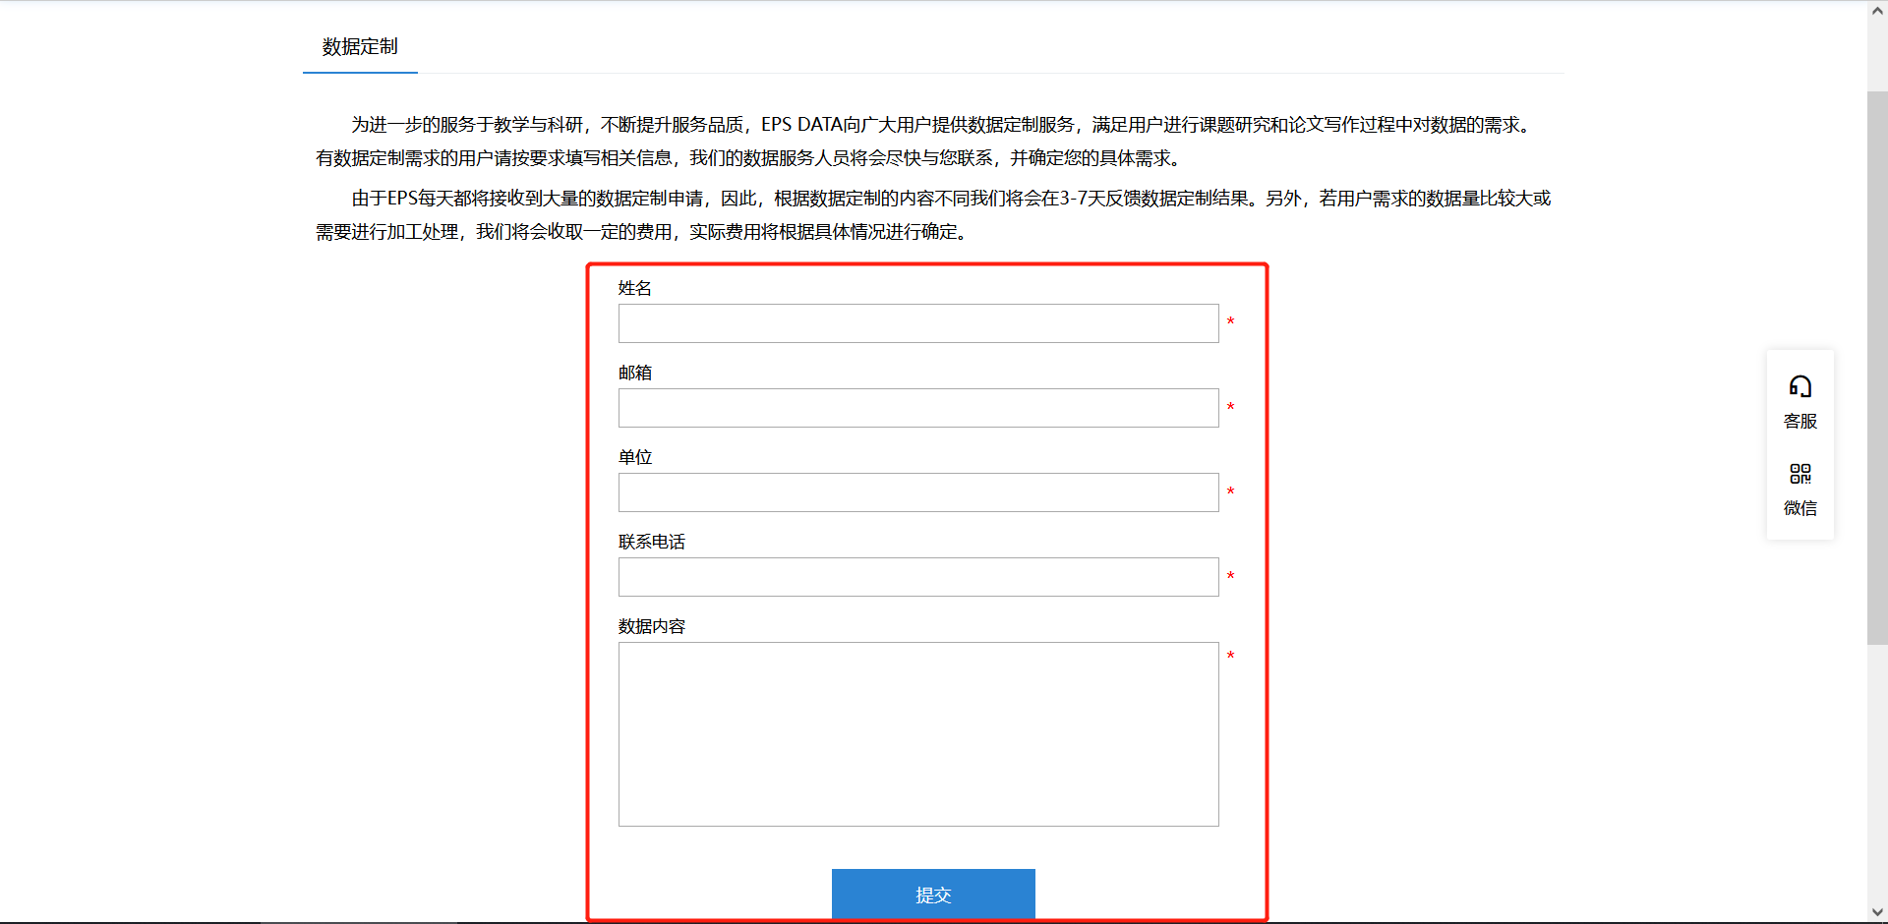
服务与支持

Slide 44



发现数据的价值
北京搜知数据科技有限公司
电话：010-85786021-8001
网址：www.sozdata.com
邮箱：service@epsnet.com.cn
地址：北京市海淀区弘祥1989文创园2107

